Slide 1
Министерство культуры Республики Мордовия
Портфолио
Каштановой Ольги Сергеевны
Преподавателя теоретических дисциплин и эстрадного вокала
МБУДО «ДМШ №4 им. Л. Воинова» г. о. Саранск
Дата рождения: 26.08.1973 г.
Профессиональное образование:
Среднее специальное – Саранское Государственное музыкальное училище им. Л. П. Кирюкова (преподаватель, руководитель творческого коллектива) Диплом ЕТ №748085 (выдан 15.06.1994 г.)
Высшее – Мордовский Государственный педагогический институт им. М. Е. Евсевьева (учитель музыки) Диплом БВС 01435277 (выдан 19.06.1999 г.)
Стаж педагогической деятельности: 27 лет
Общий трудовой стаж: 27 лет
Наличие квалификационной категории: высшая квалификационная категория

Slide 2
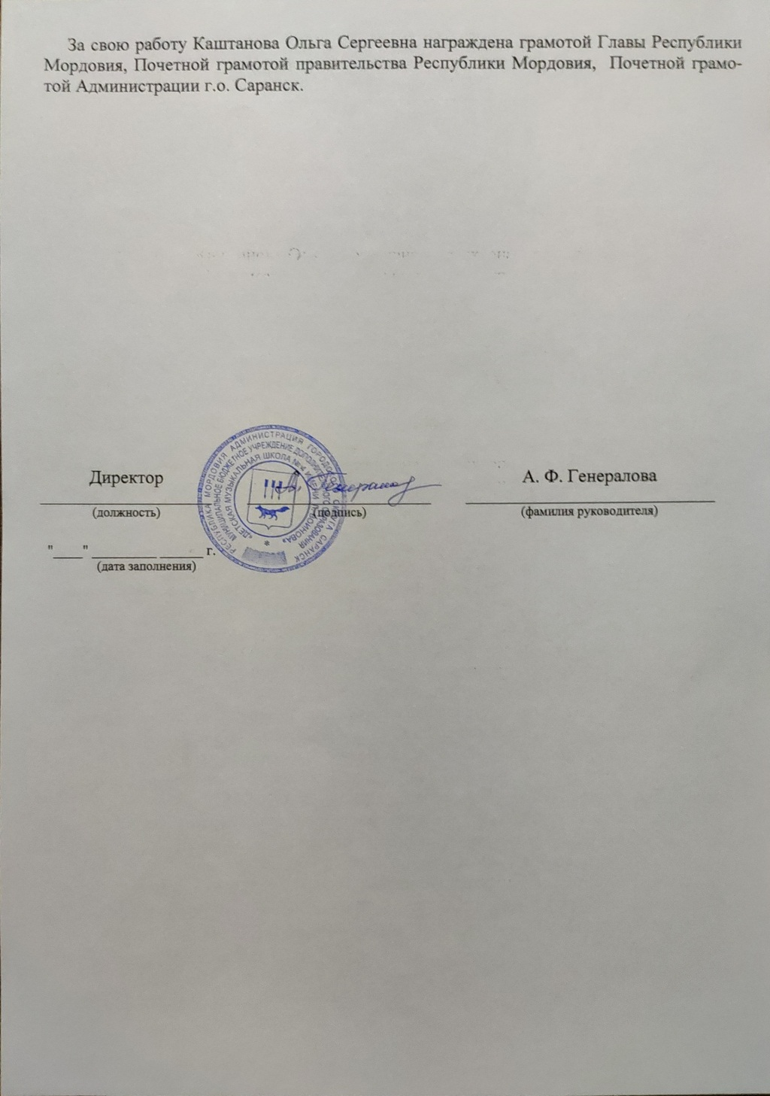

Slide 3
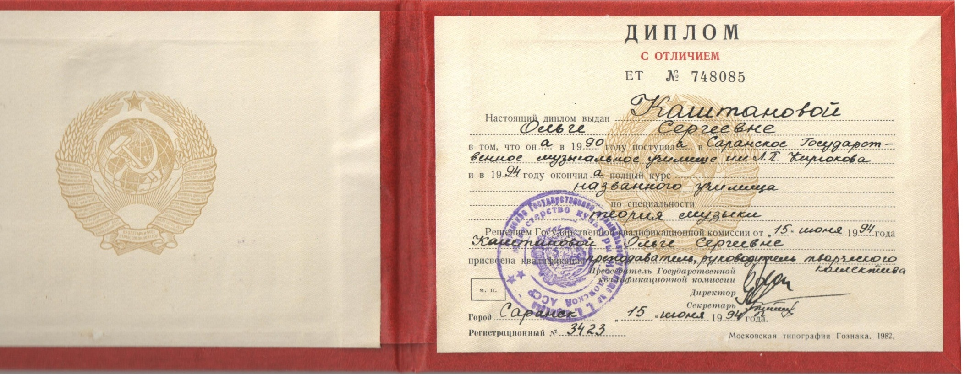

Slide 4
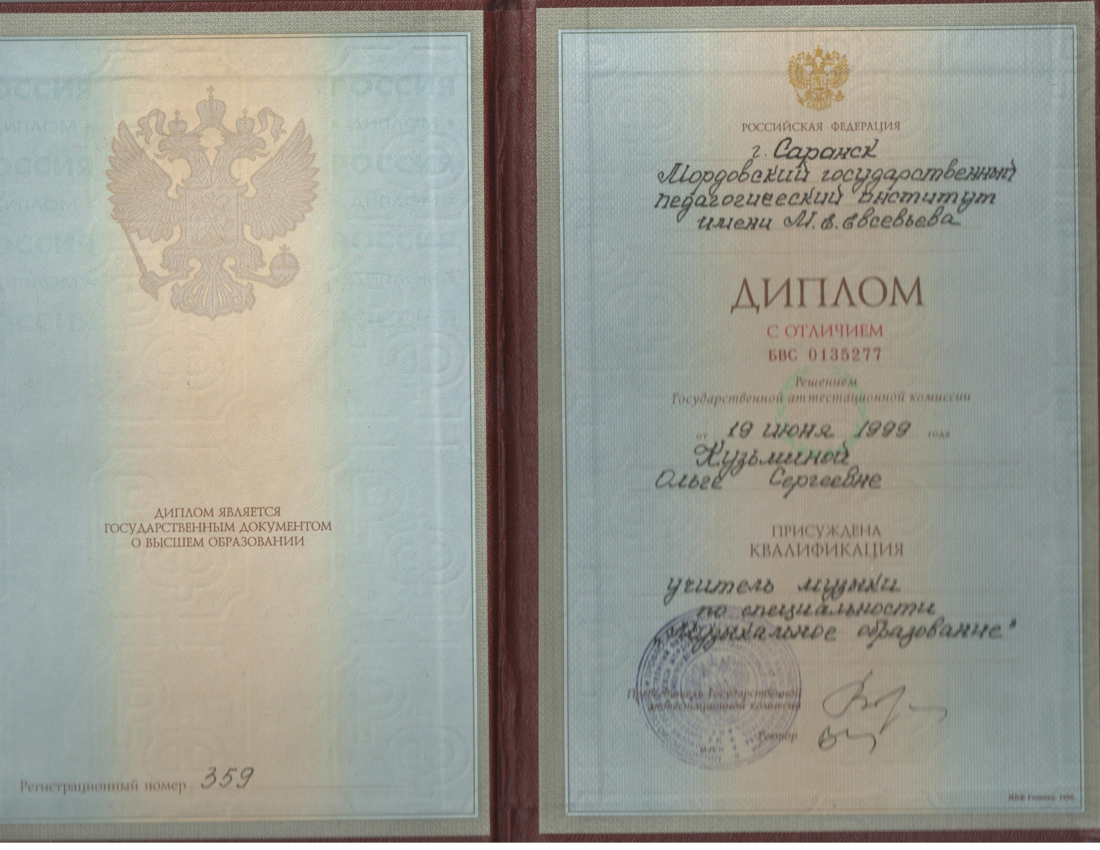

Slide 5
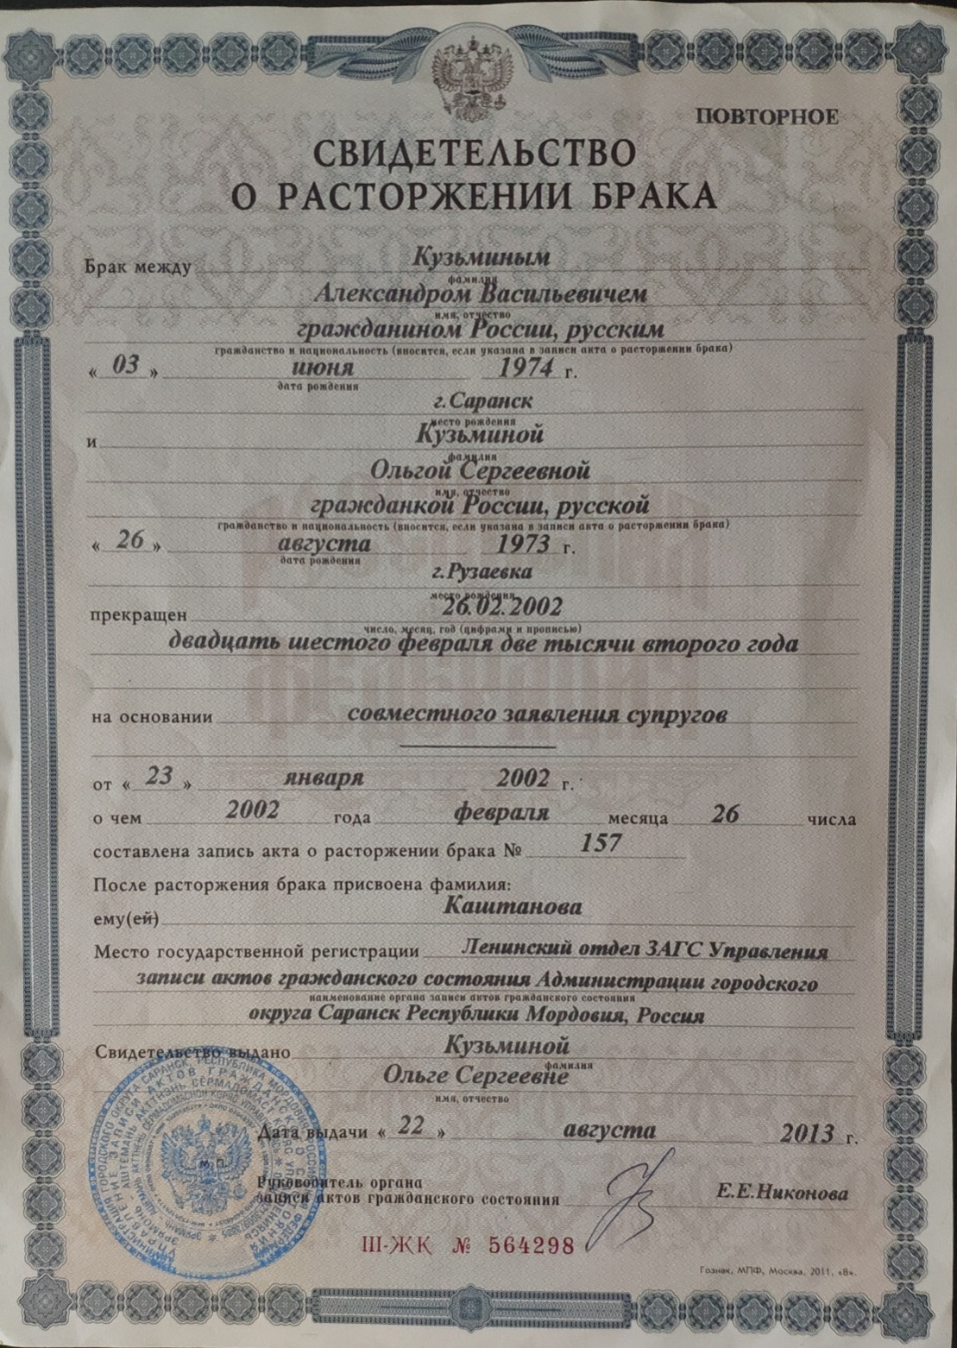

Slide 6
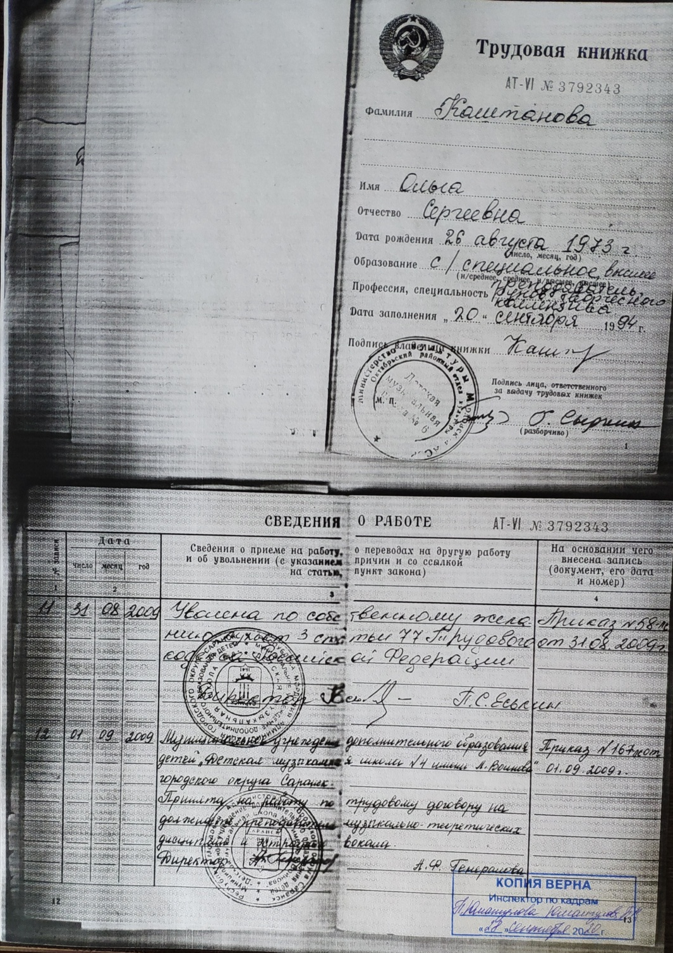
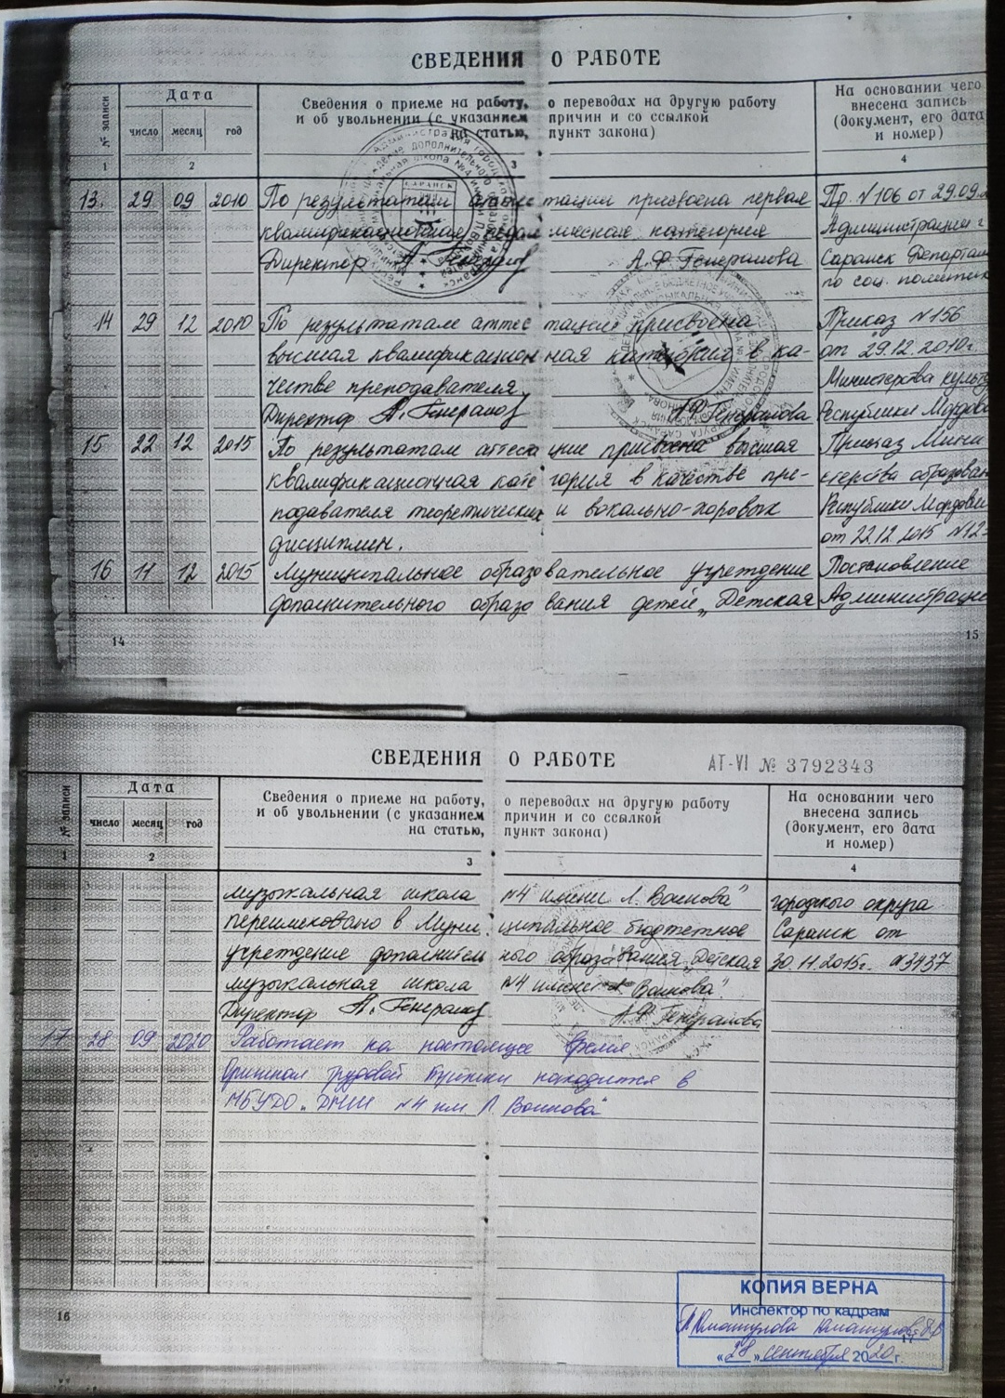

Slide 7
№1 Повышение квалификации, профессиональная переподготовка

Slide 8
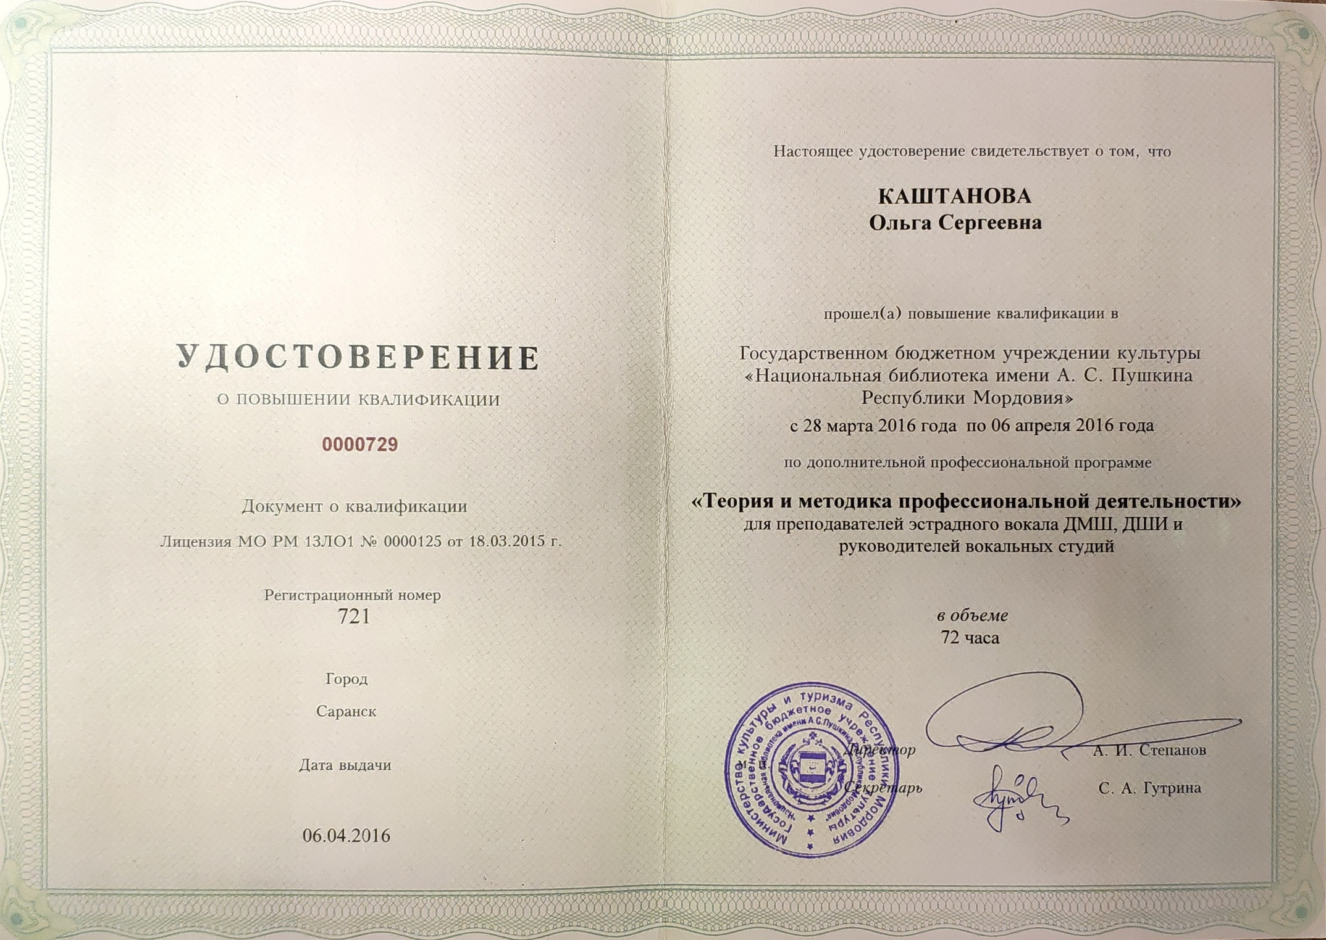

Slide 9
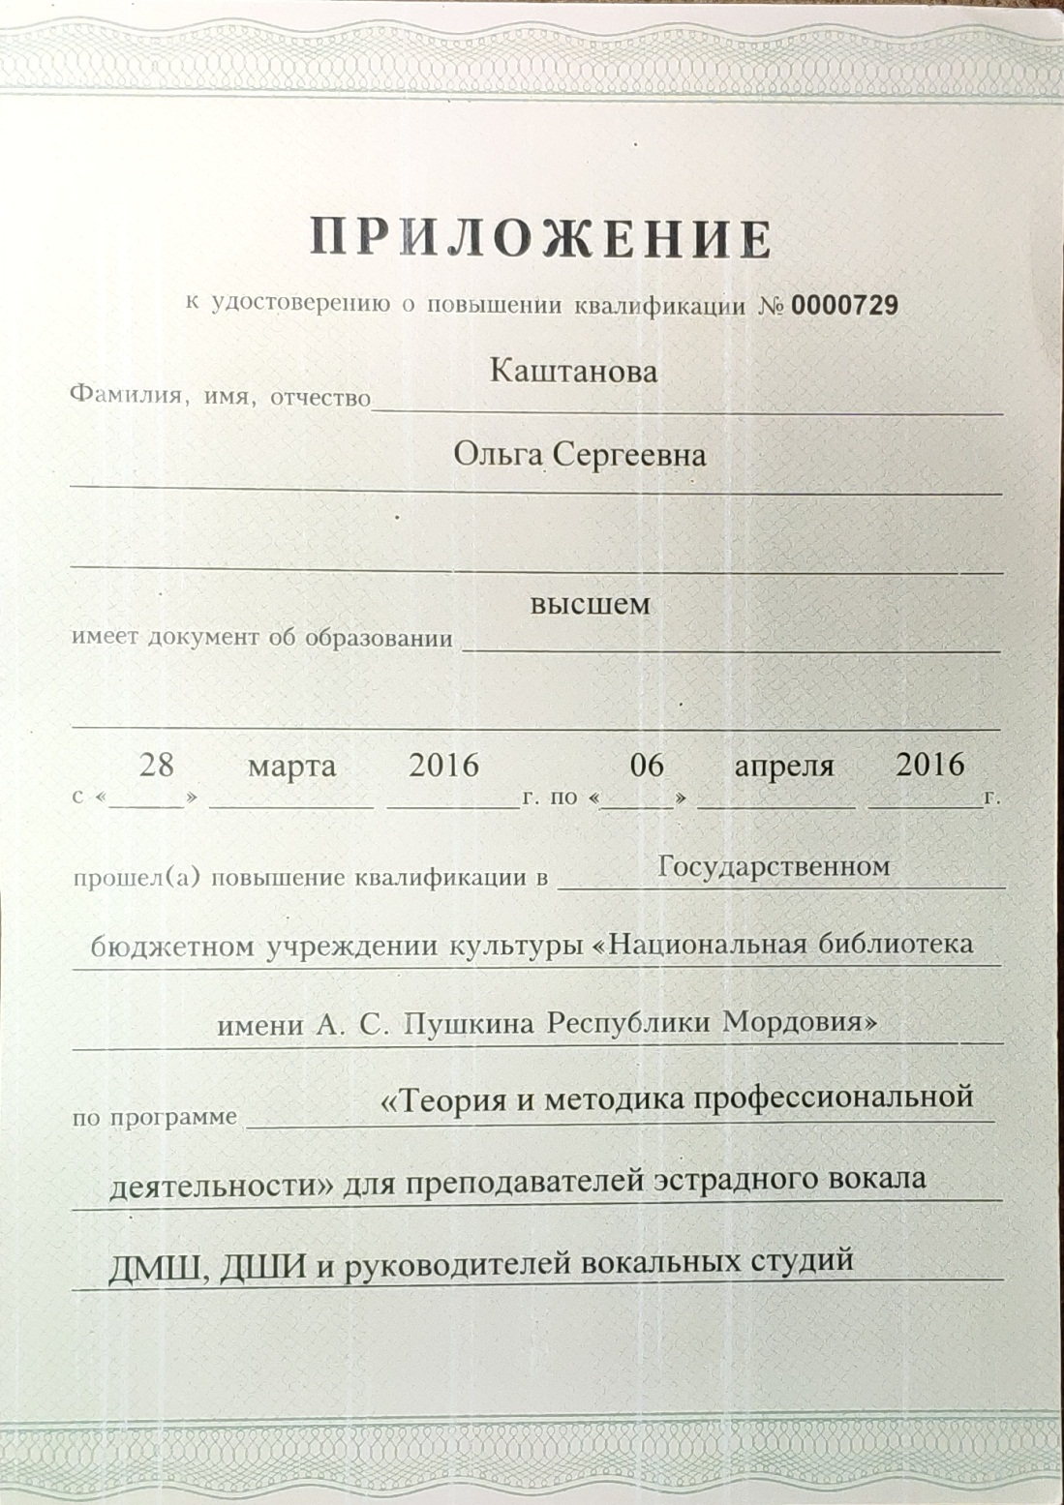
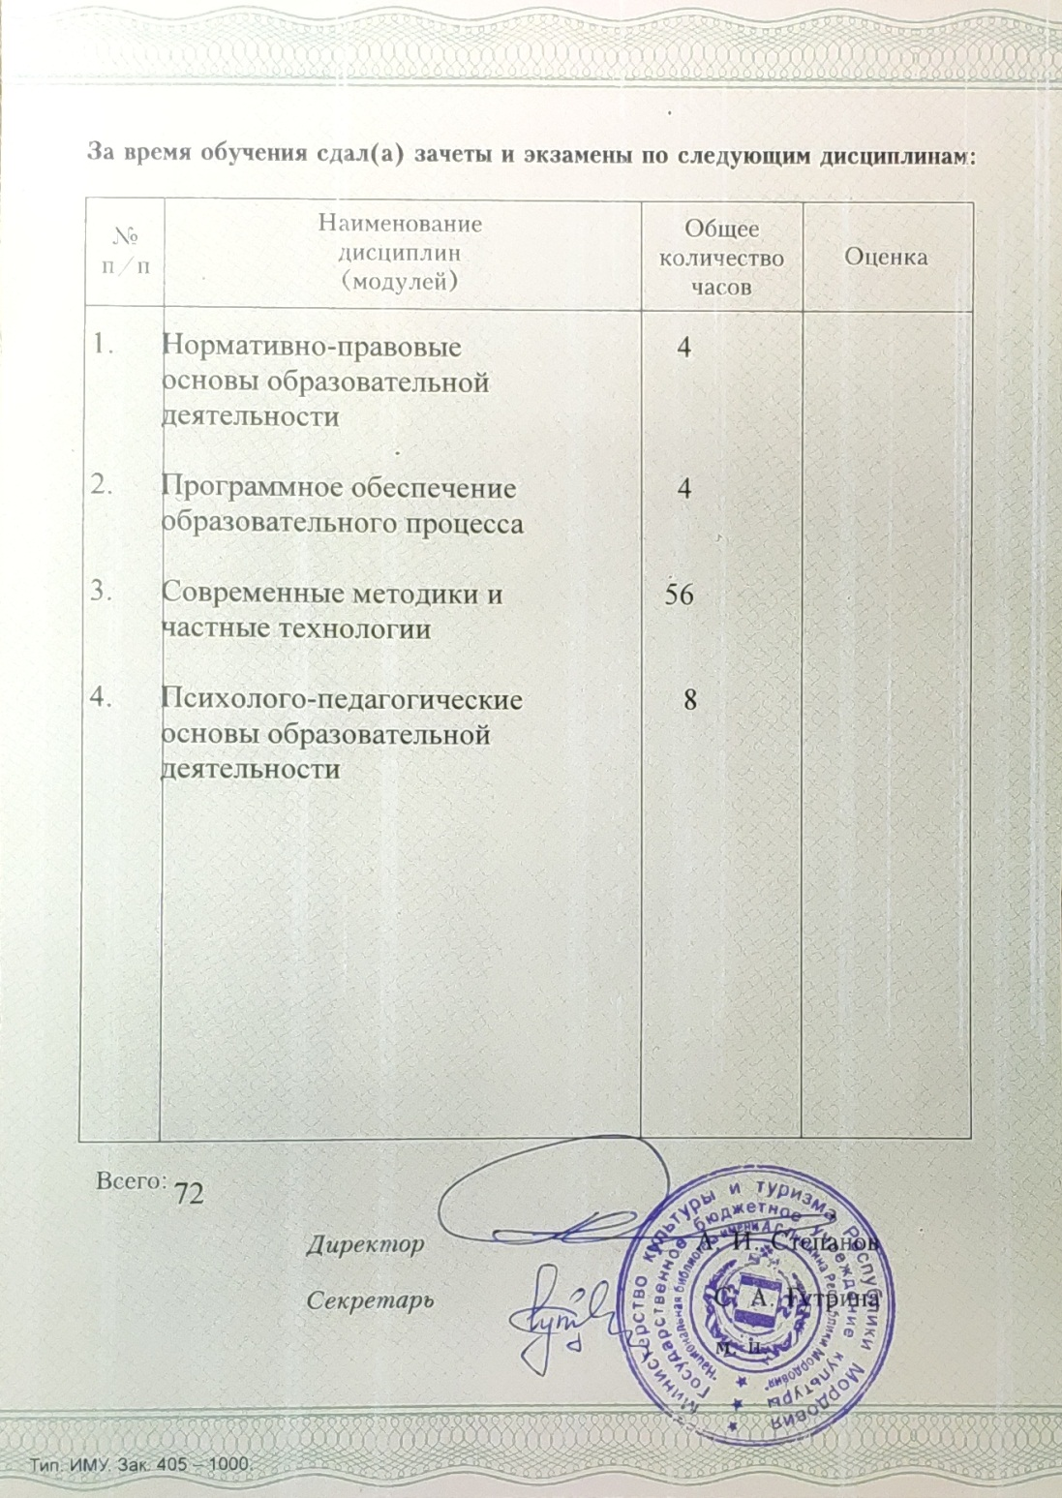

Slide 10
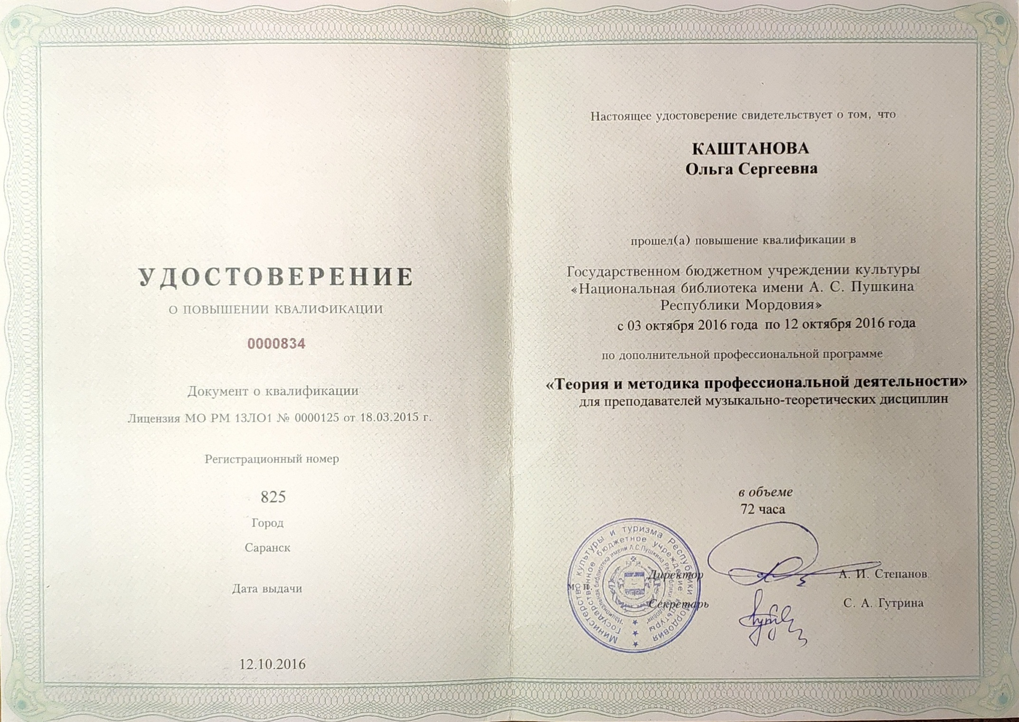

Slide 11
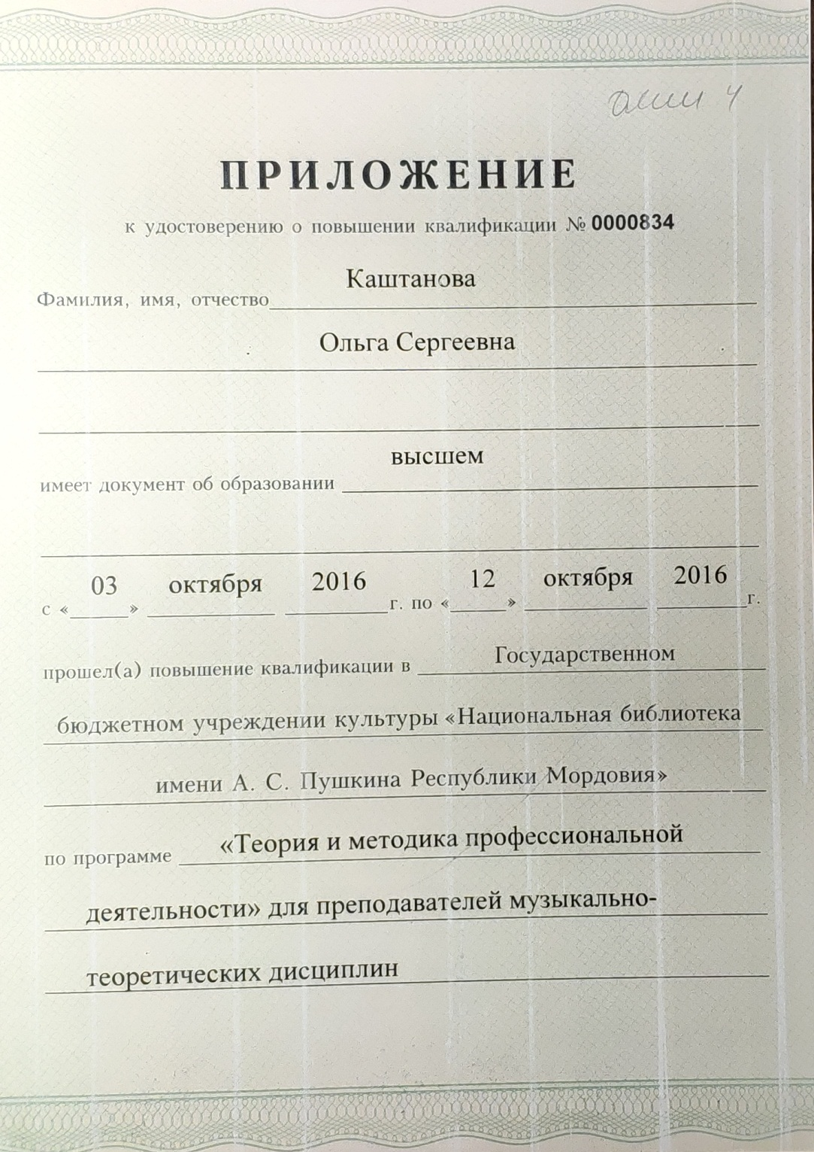
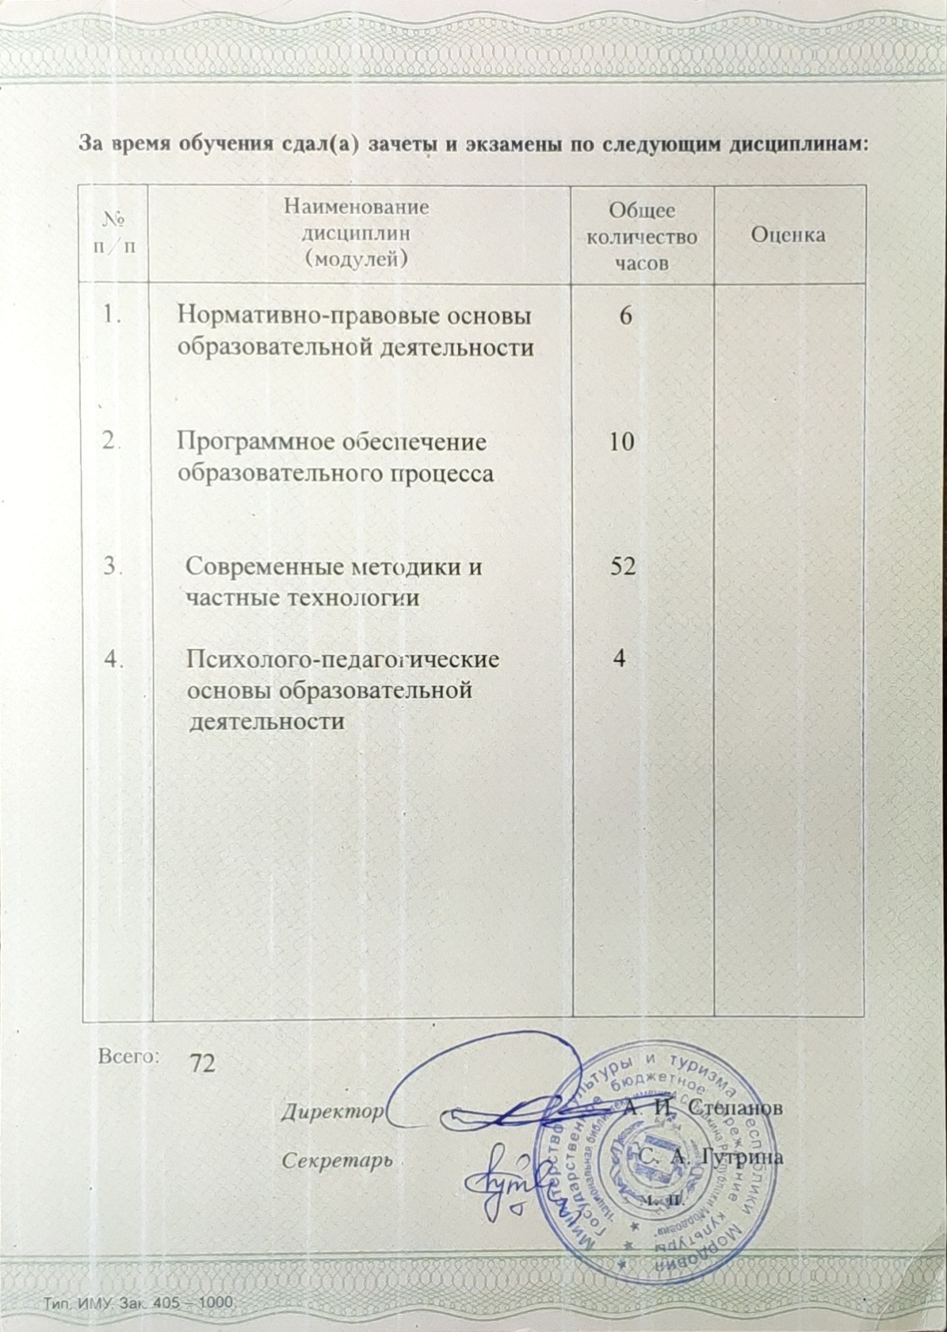

Slide 12
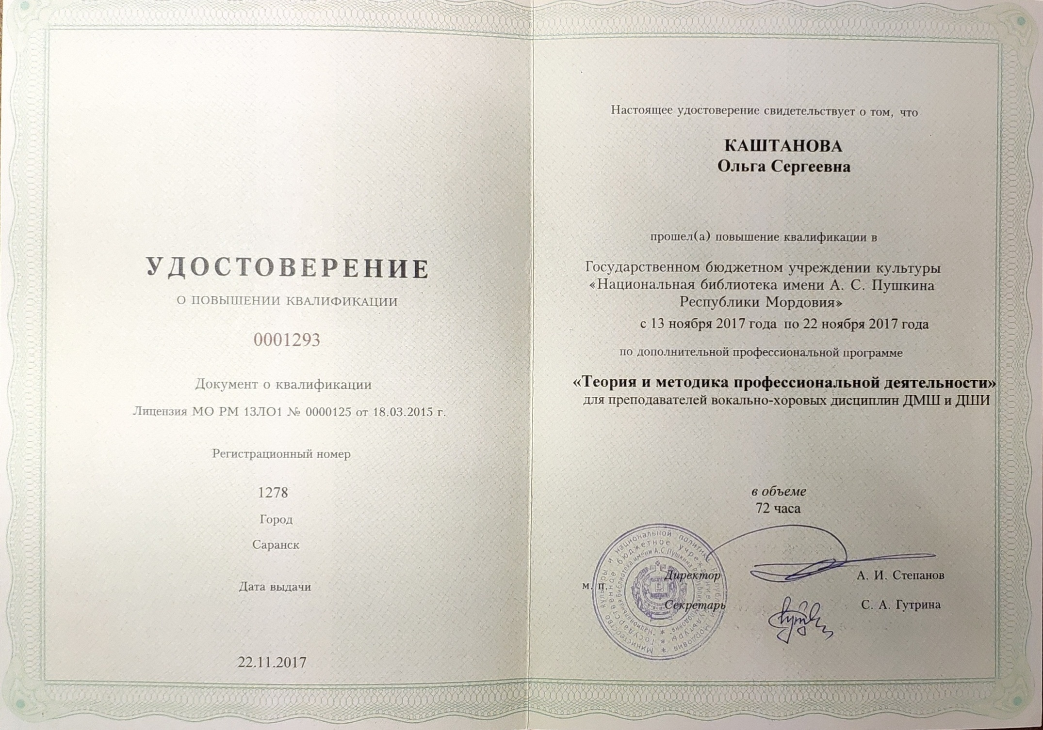

Slide 13
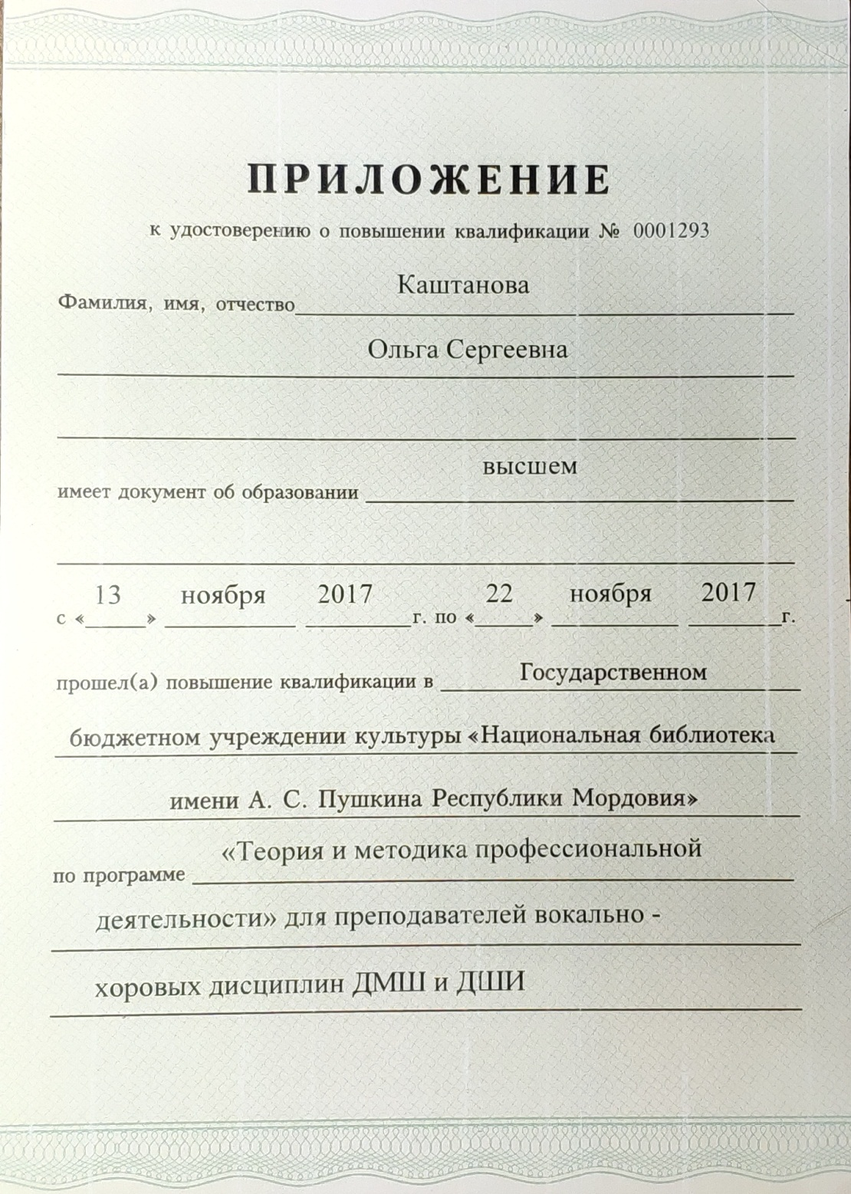
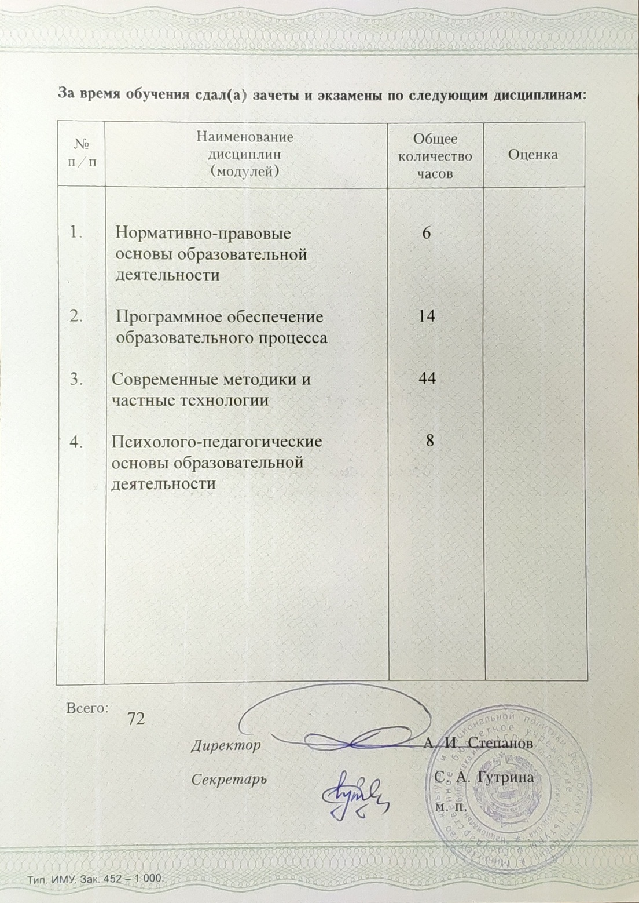

Slide 14
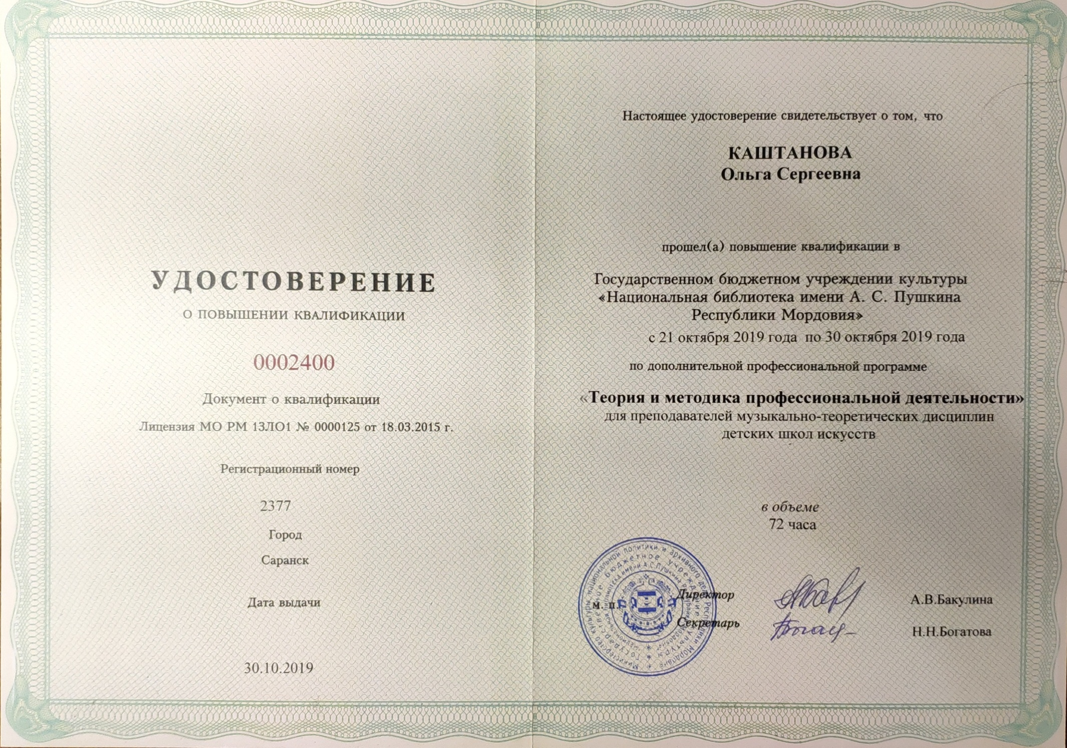

Slide 15
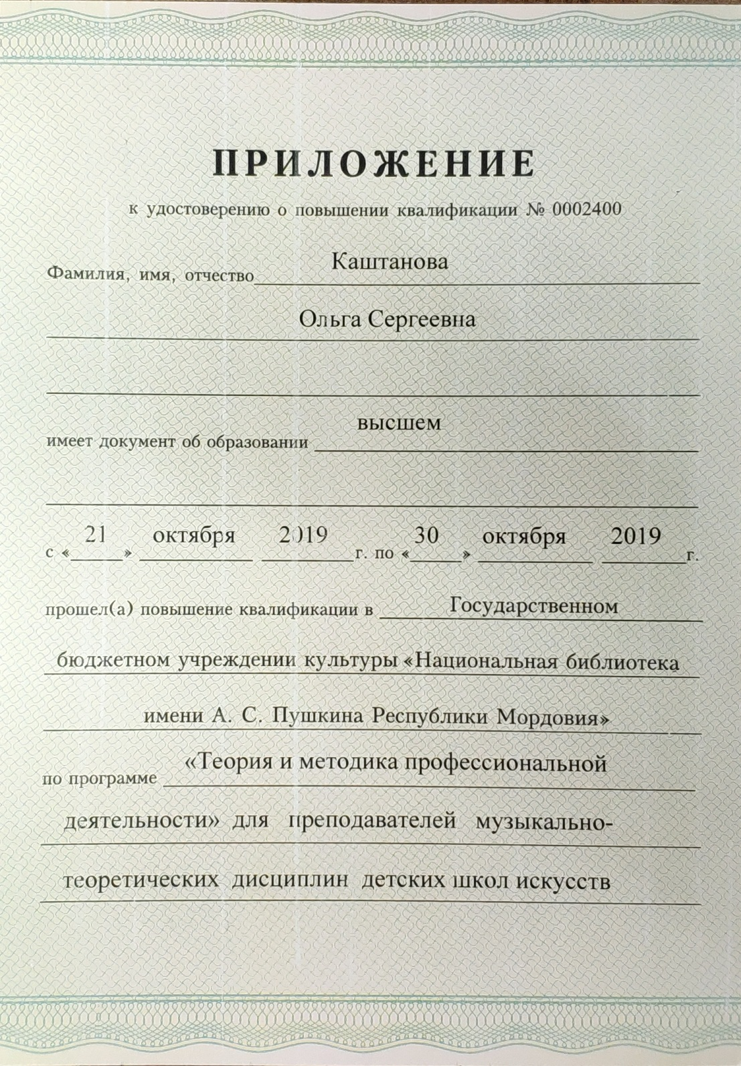
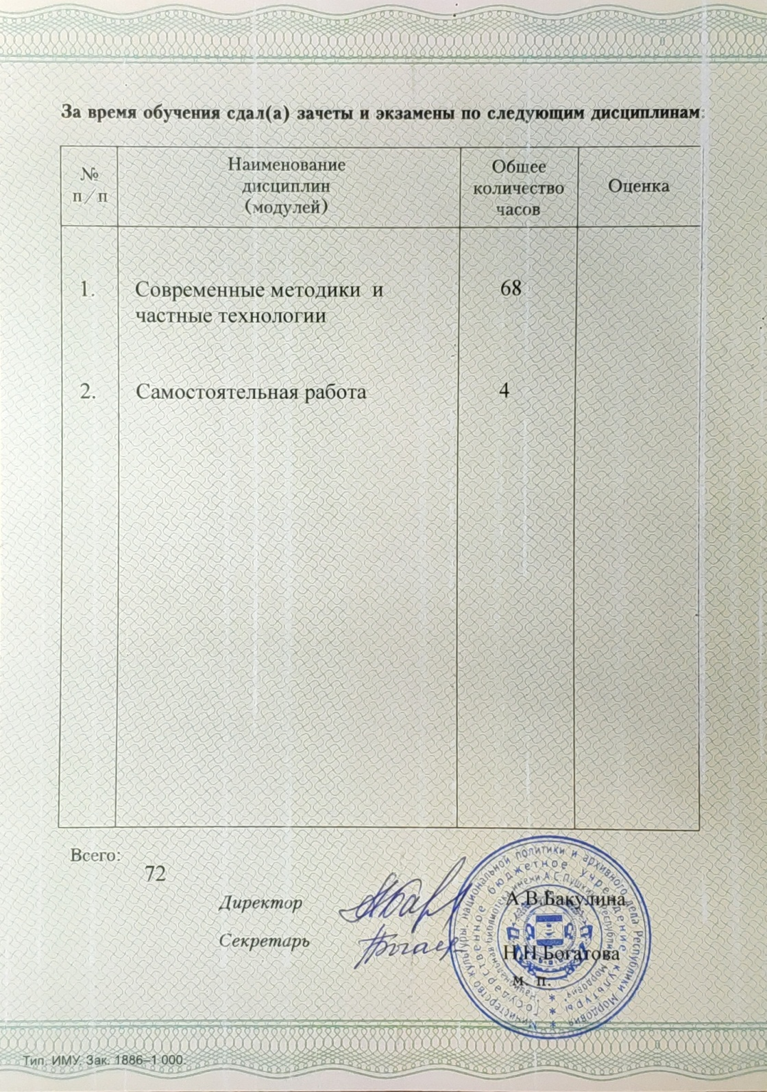

Slide 16
№2 Выступление на научно-
практических конференциях,
педагогических чтениях, семинарах,
секциях, методических объединениях

Slide 17
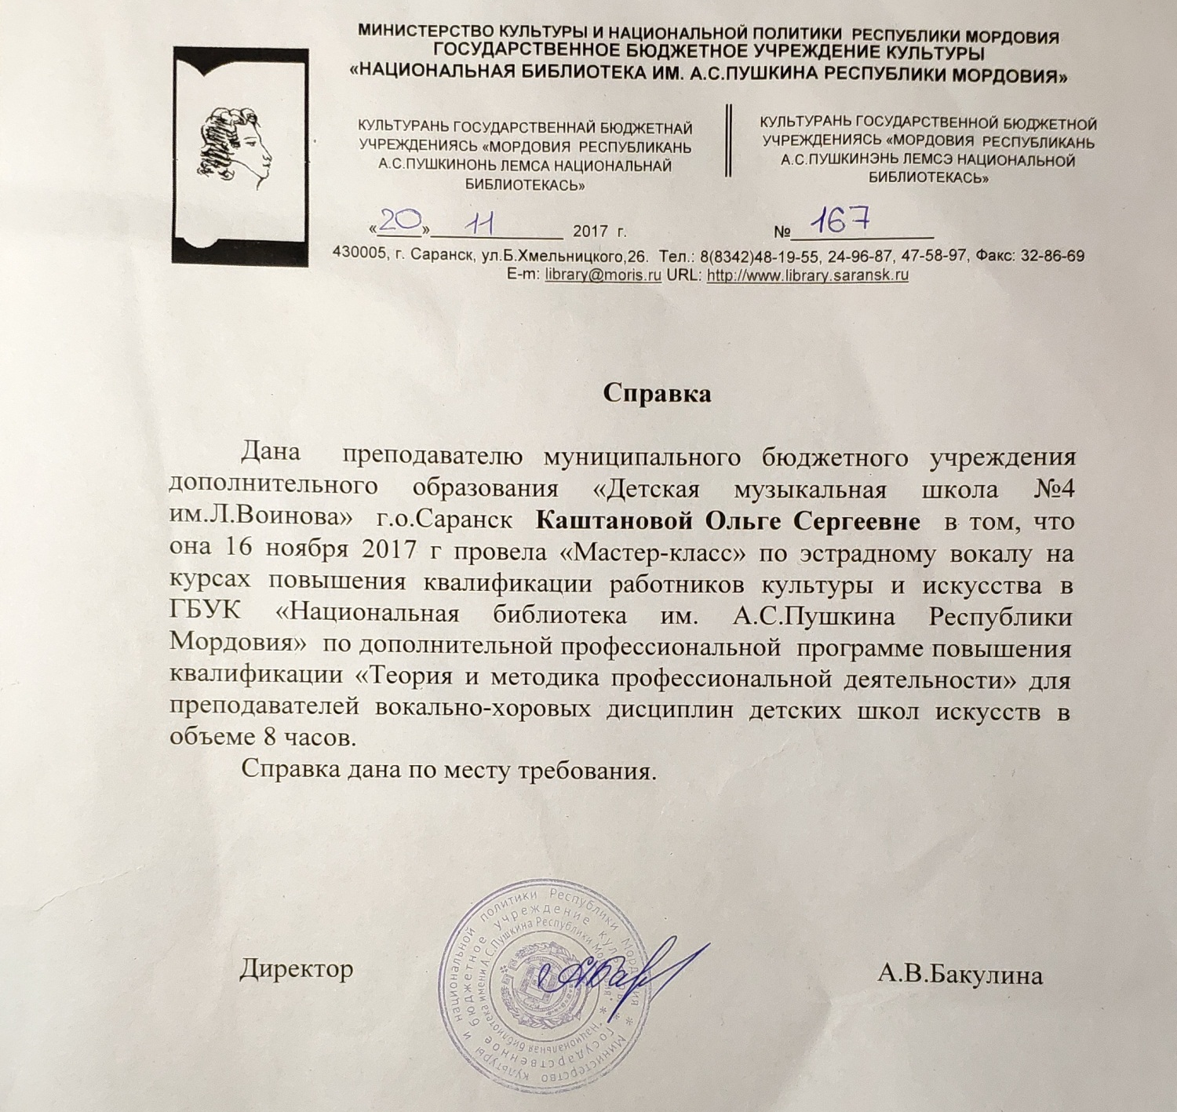

Slide 18
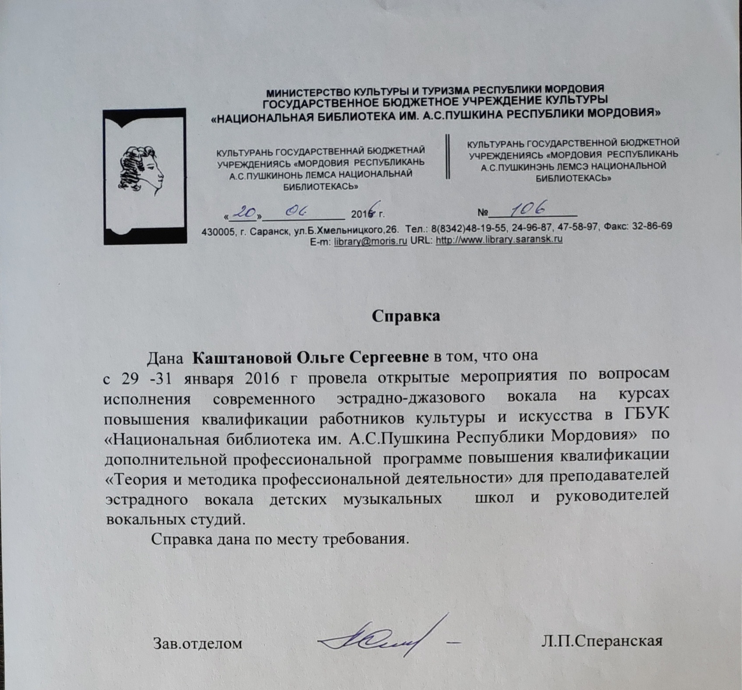

Slide 19
№3Позитивная динамика доли
учащихся, успевающих на «4» и «5»
за предшествующий учебный год (%)

Slide 21
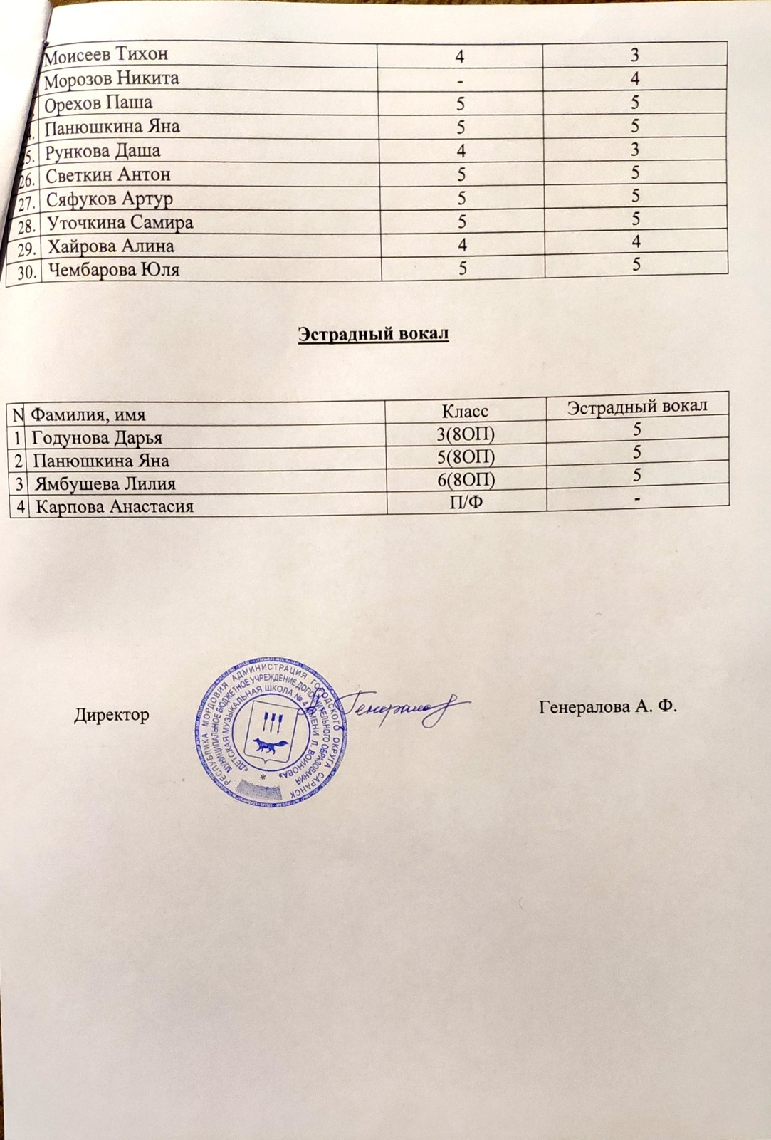

Slide 22
№4 Результаты участия обучающихся в
профессиональных конкурсах, проводимых
под патронатом Министерств культуры

Slide 23
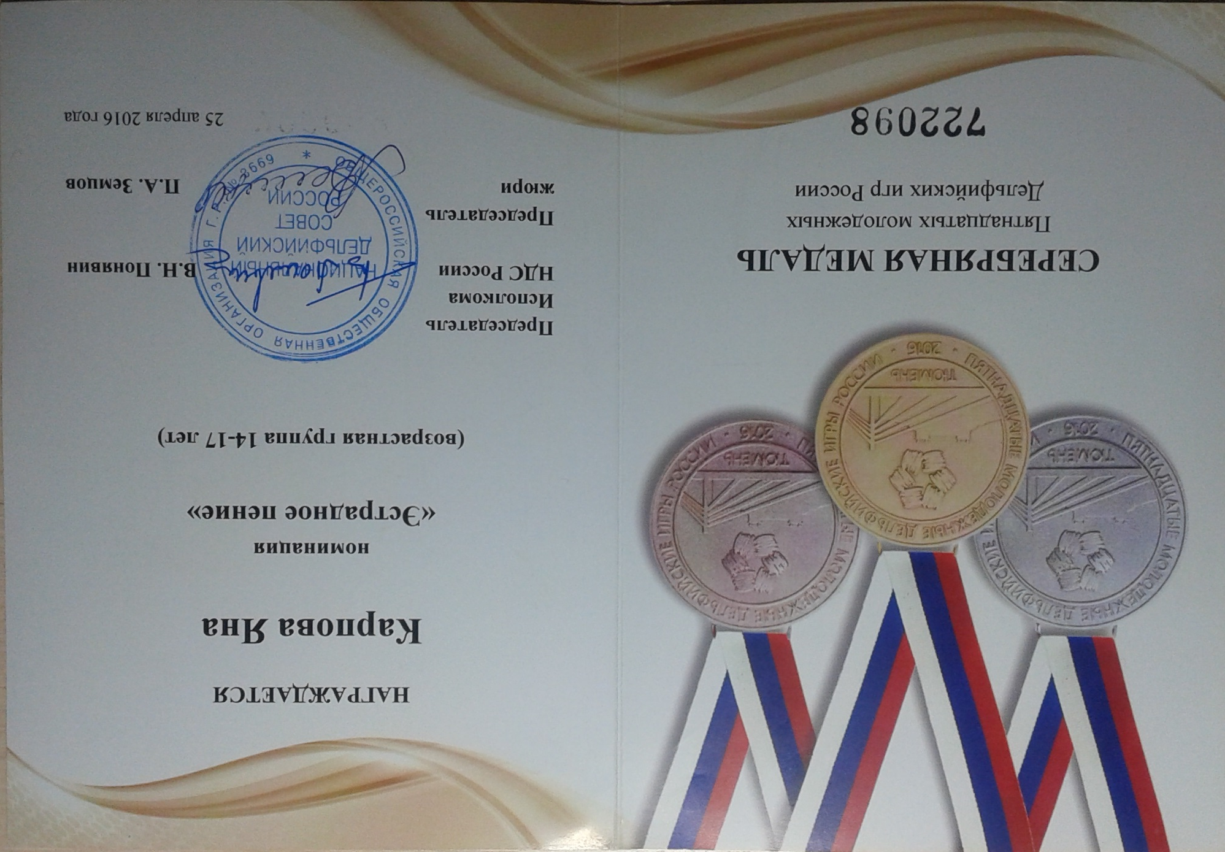

Slide 24
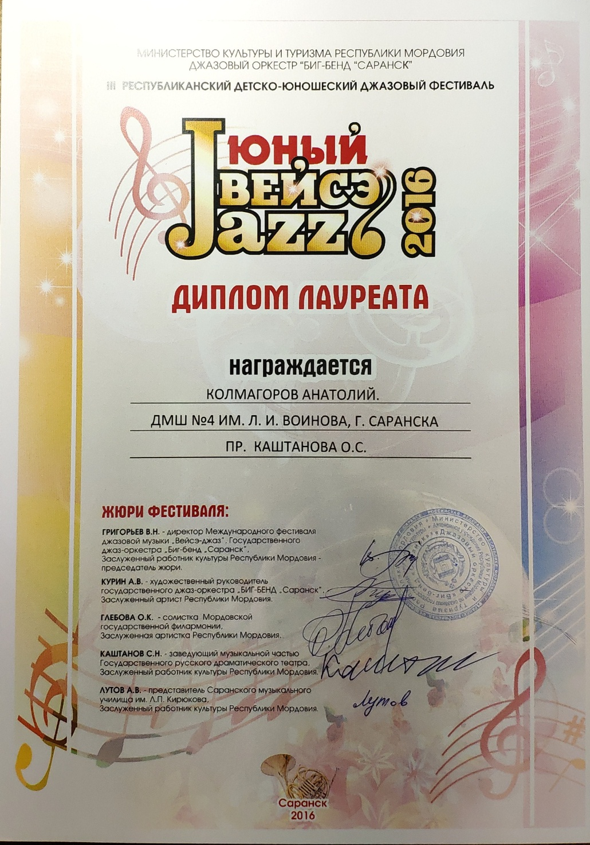

Slide 25
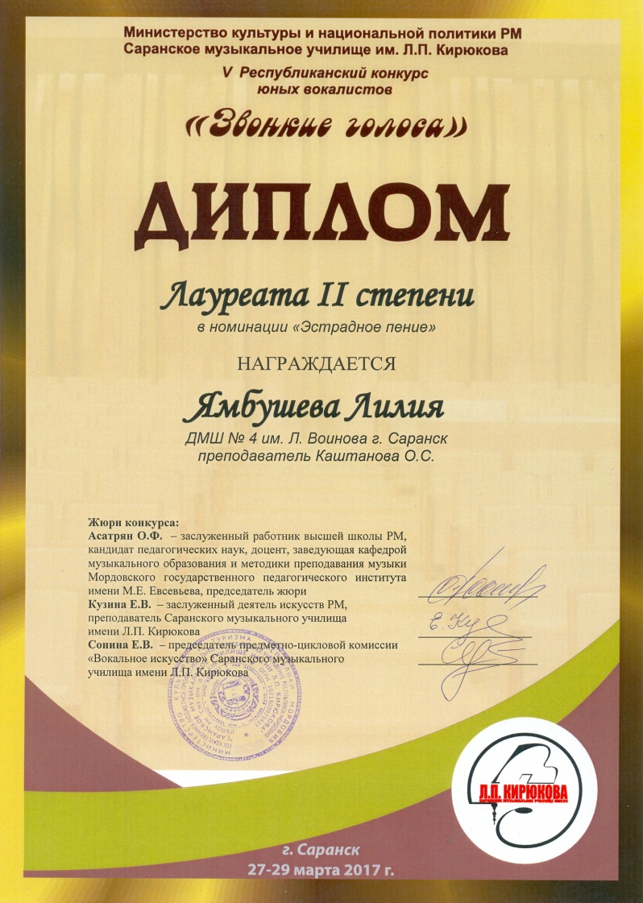
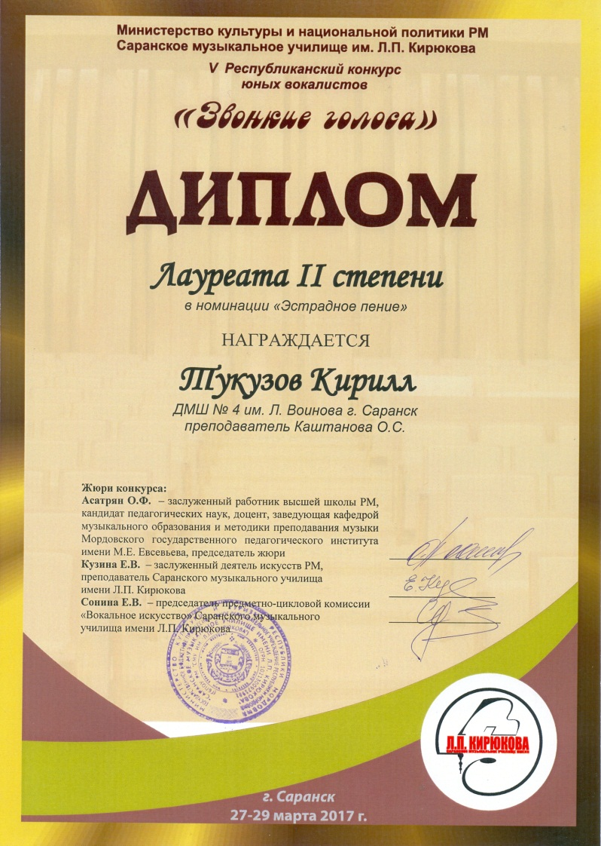
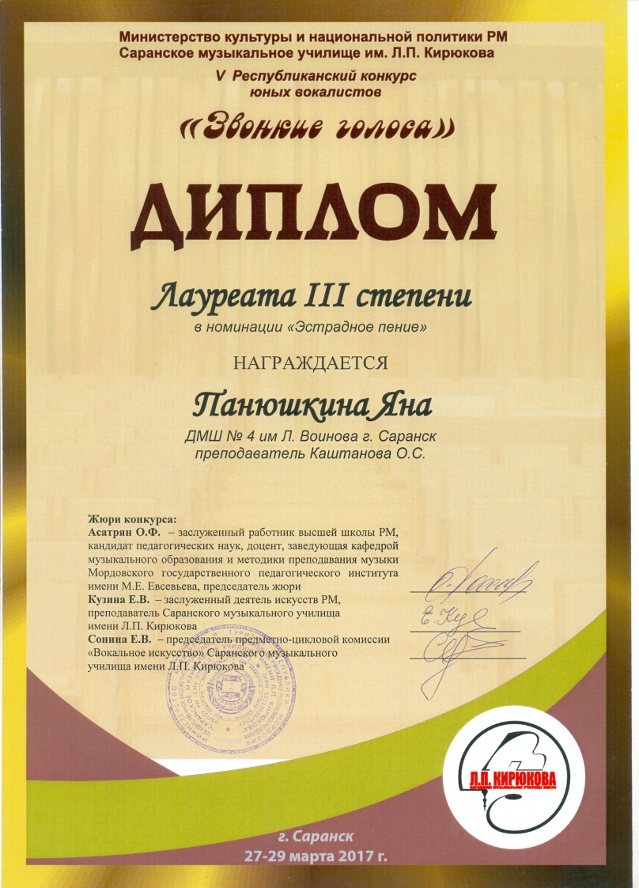

Slide 27
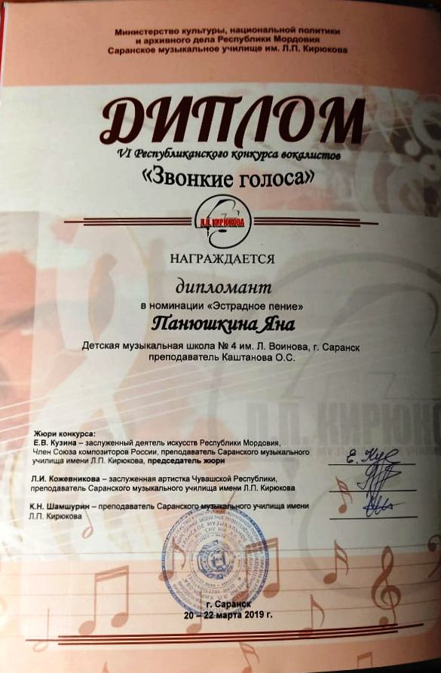
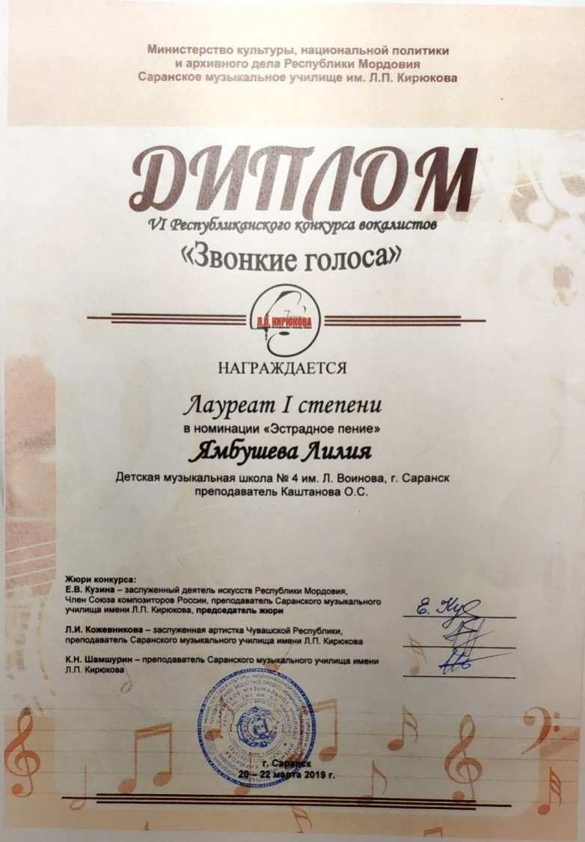
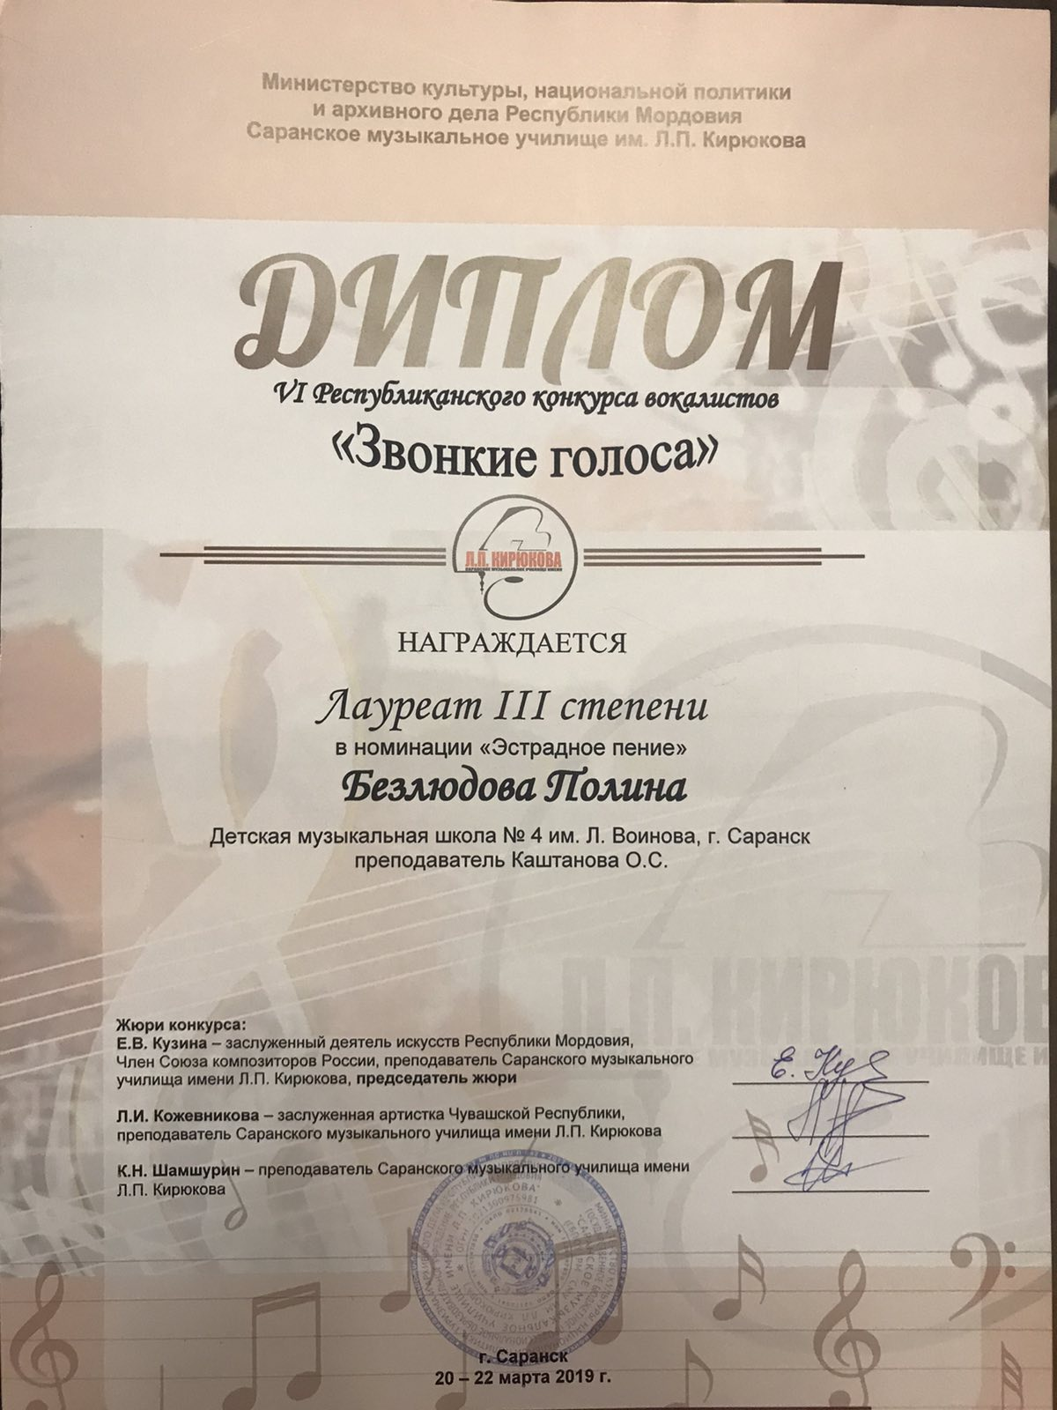

Slide 28
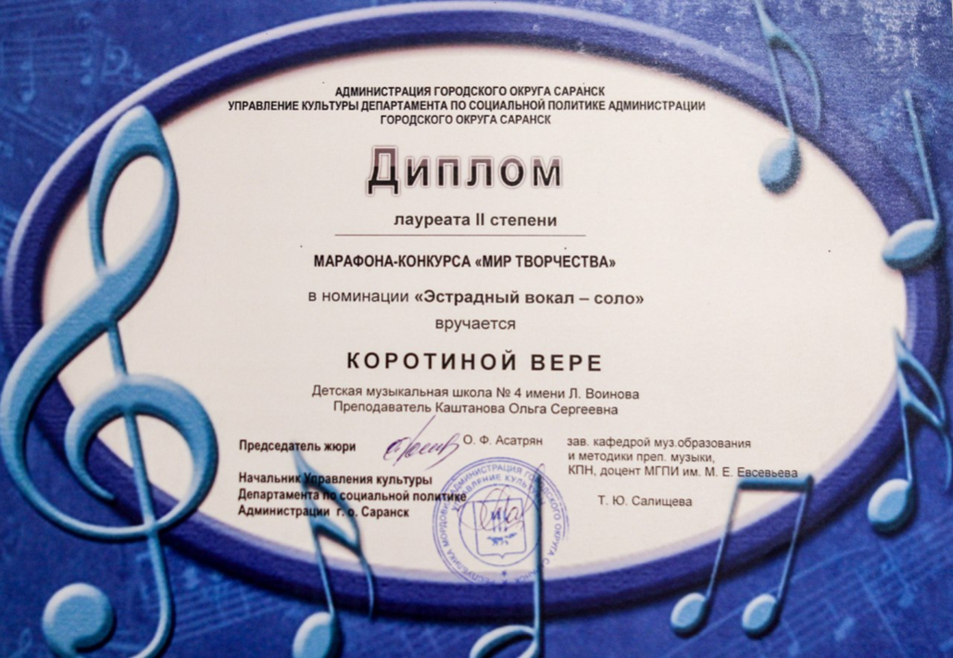
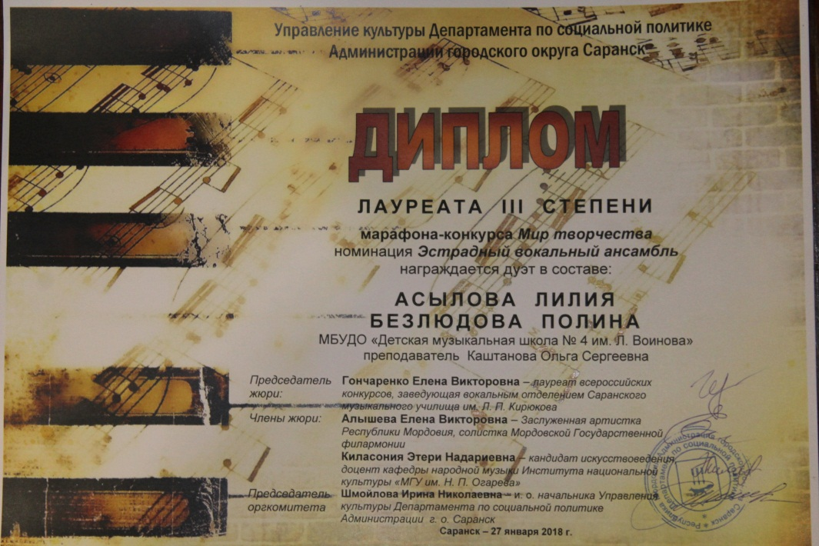
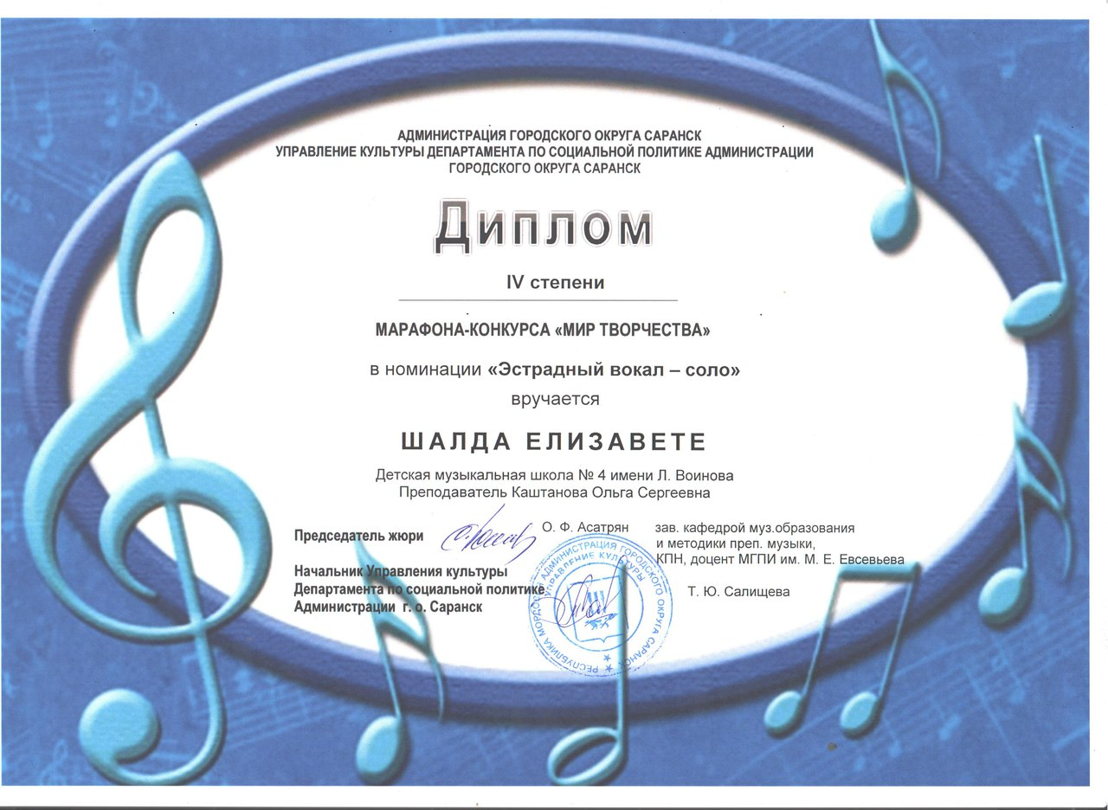
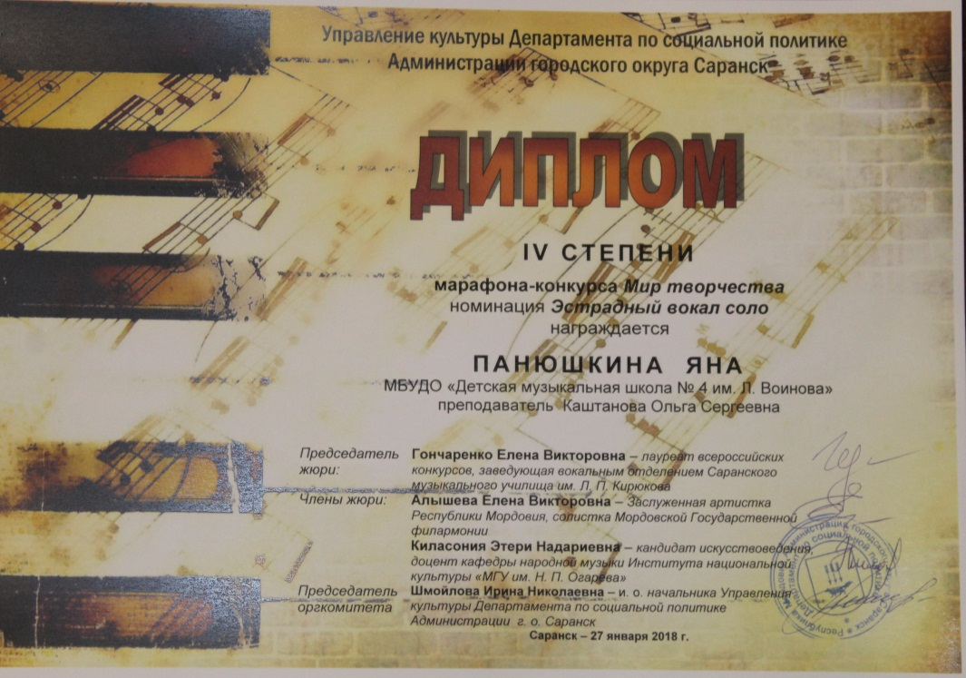

Slide 29
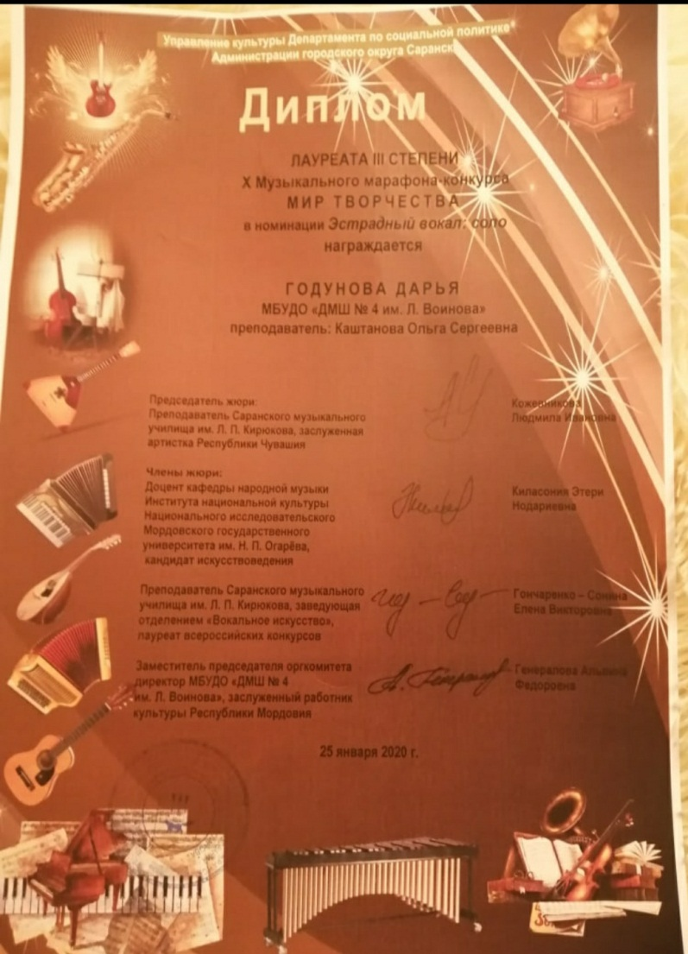
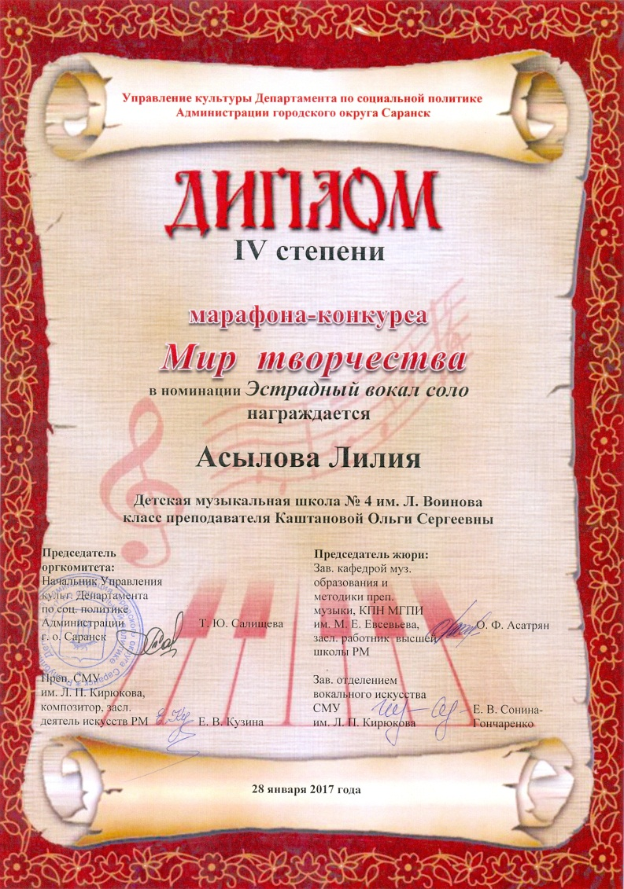

Slide 30
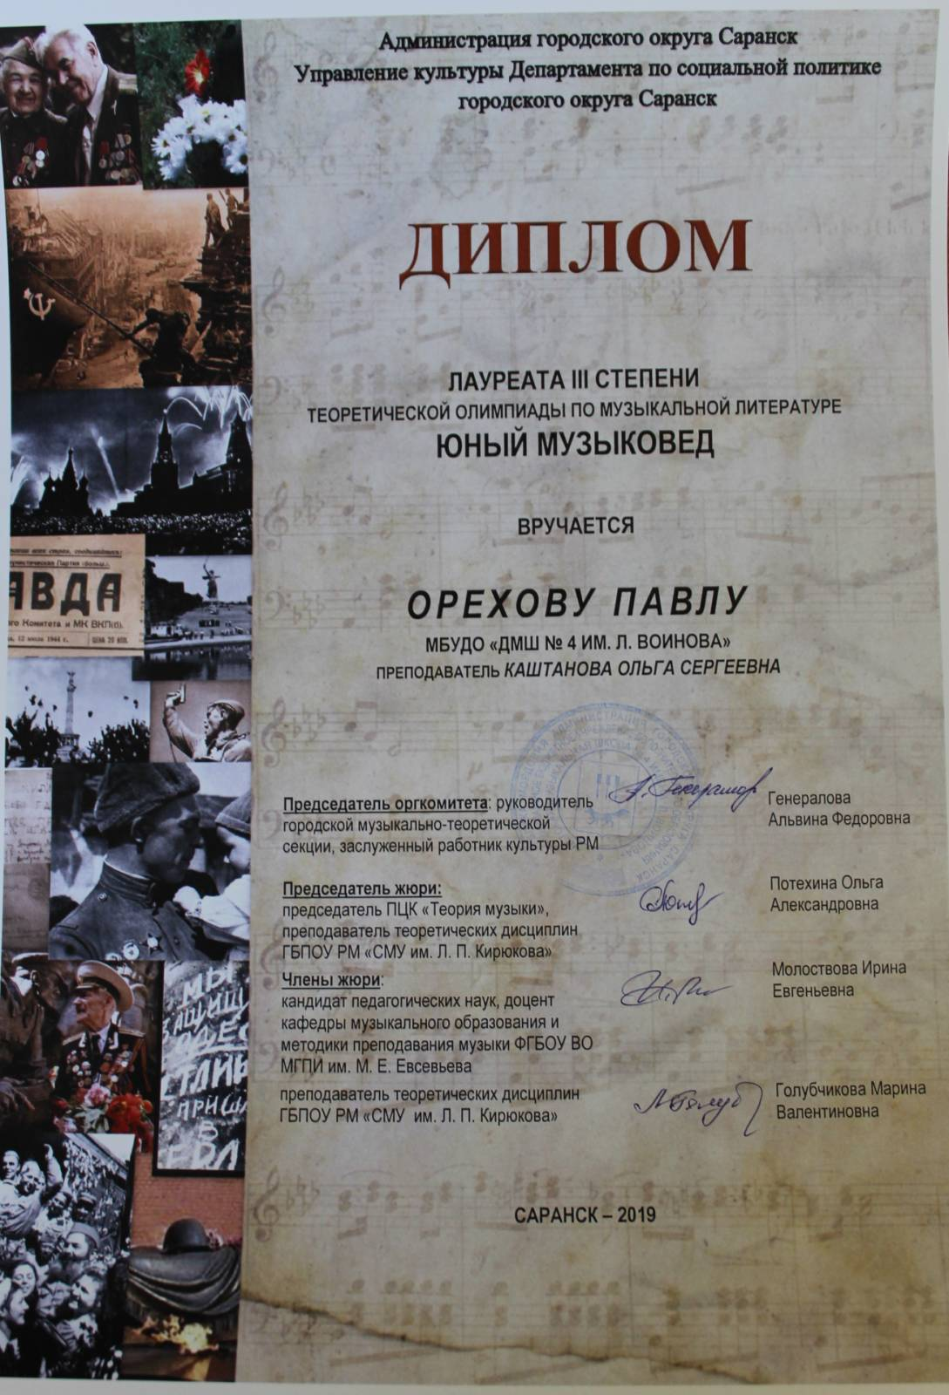
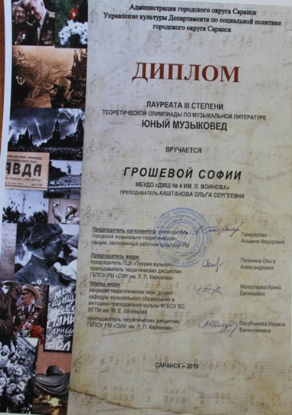
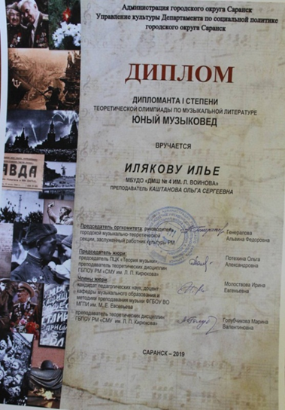

Slide 31
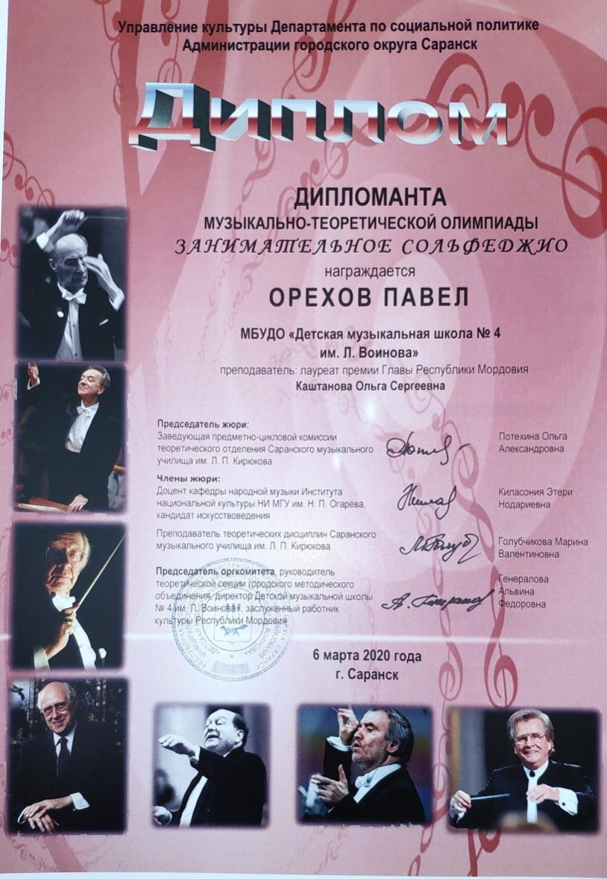
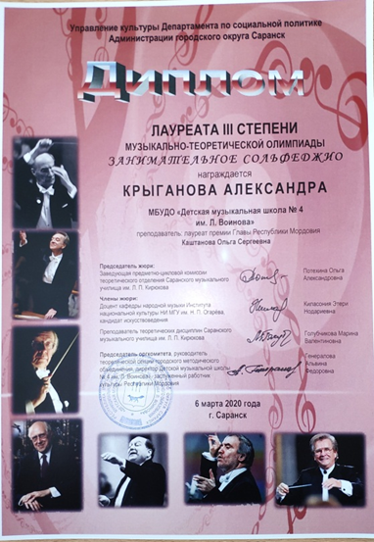
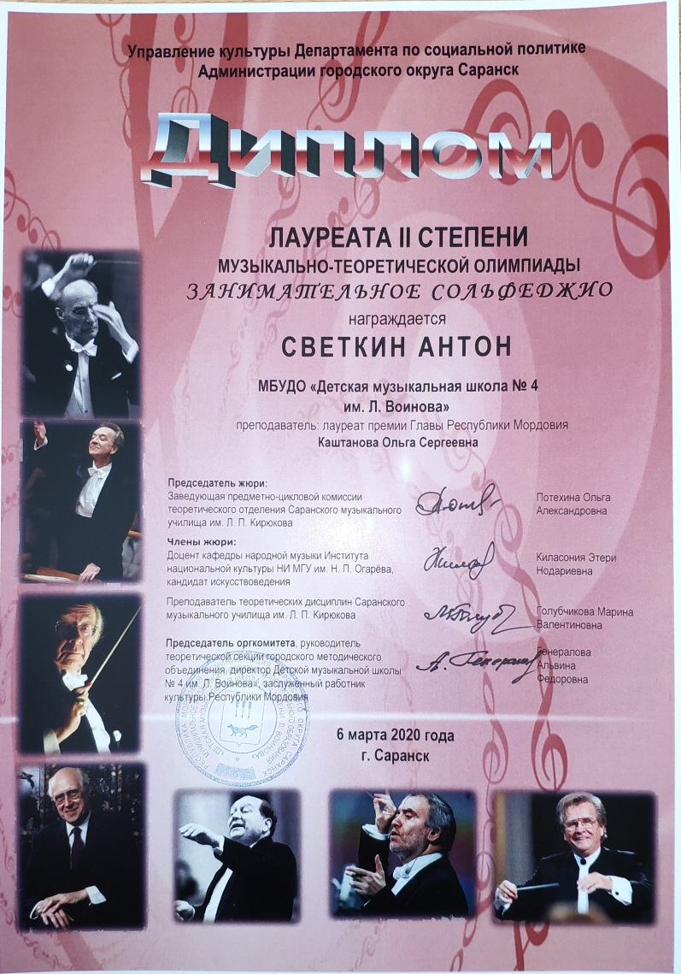

Slide 33
№5 Результаты участия обучающихся в мероприятиях различных
уровней по учебной деятельности:
конкурсы
фестивали
предметные олимпиады
выставки-конкурсы и т.д.

Slide 34
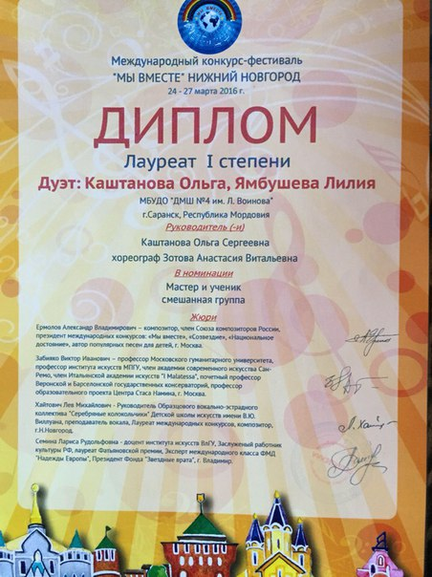
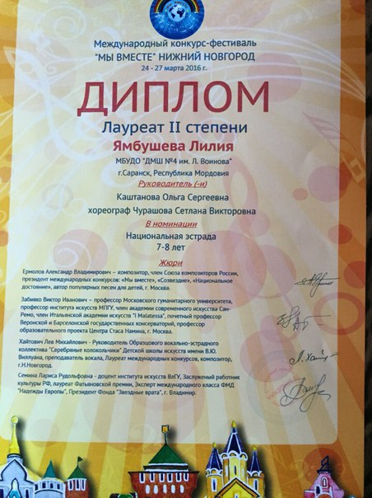
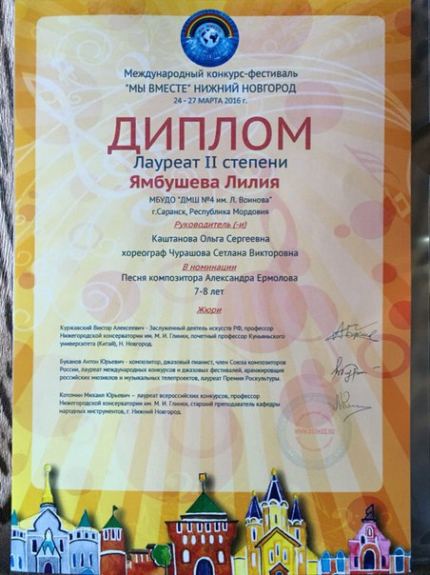
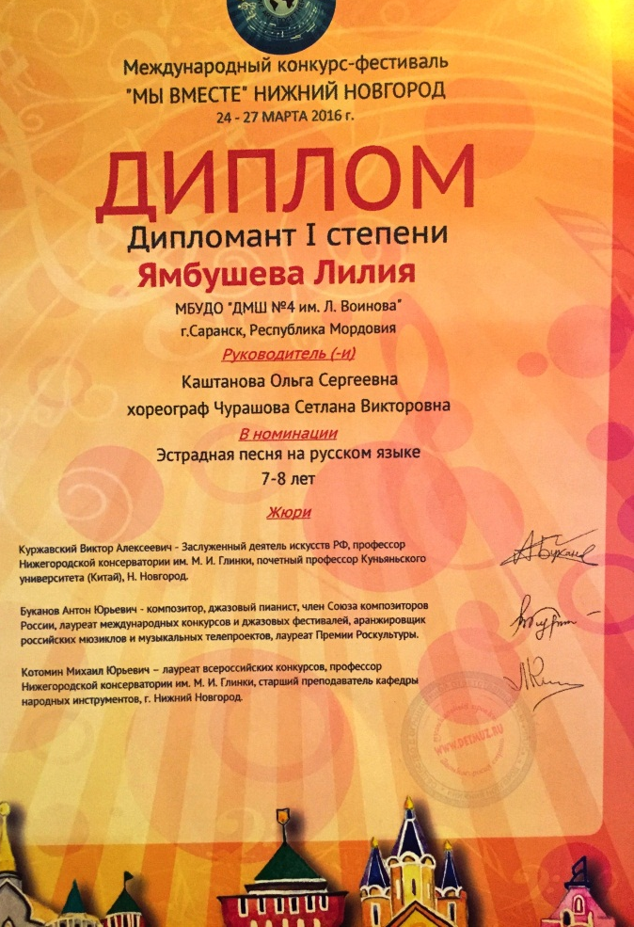

Slide 35
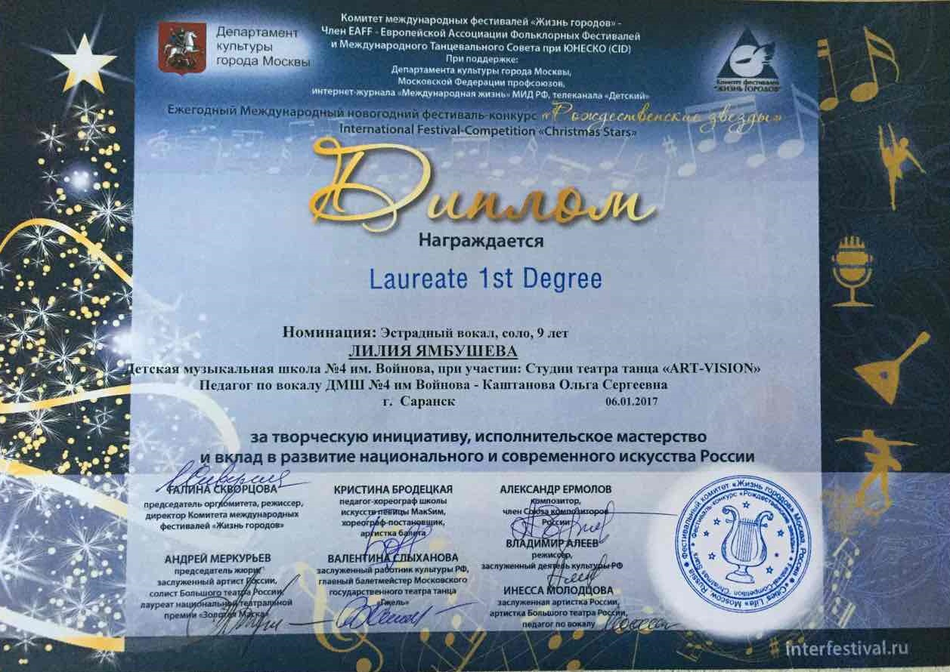

Slide 36
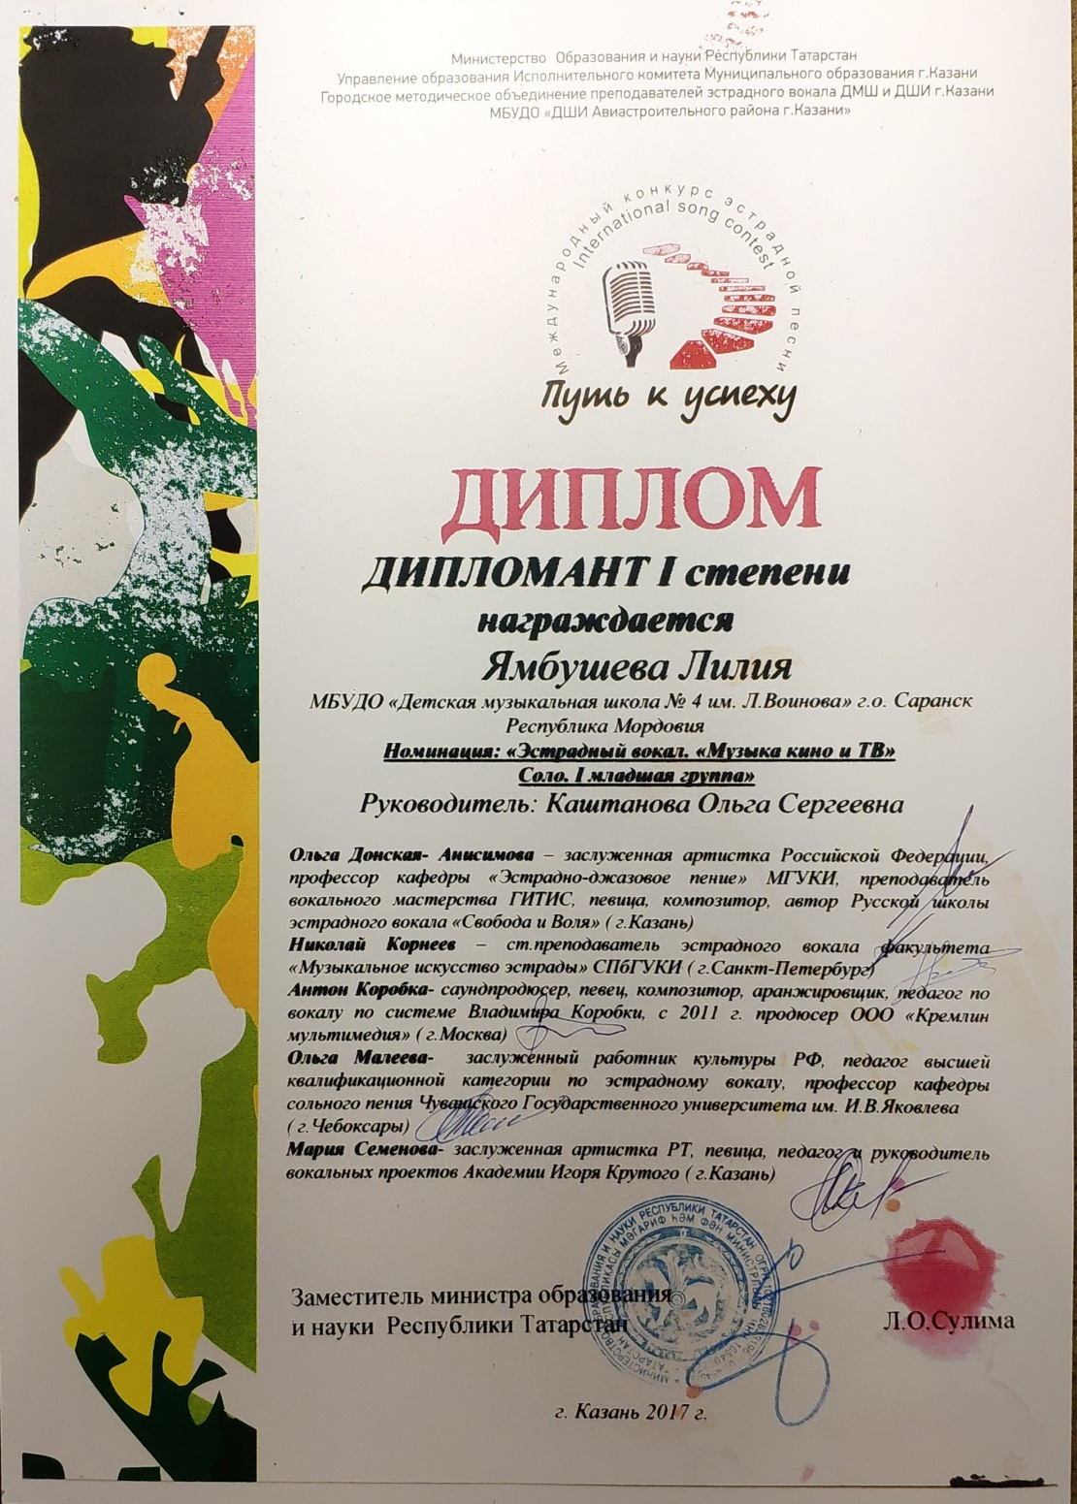

Slide 37
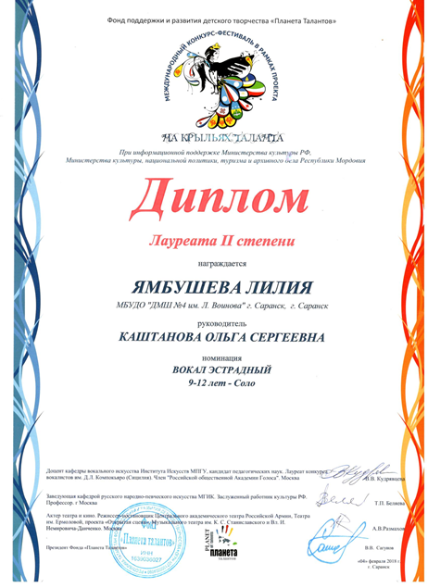
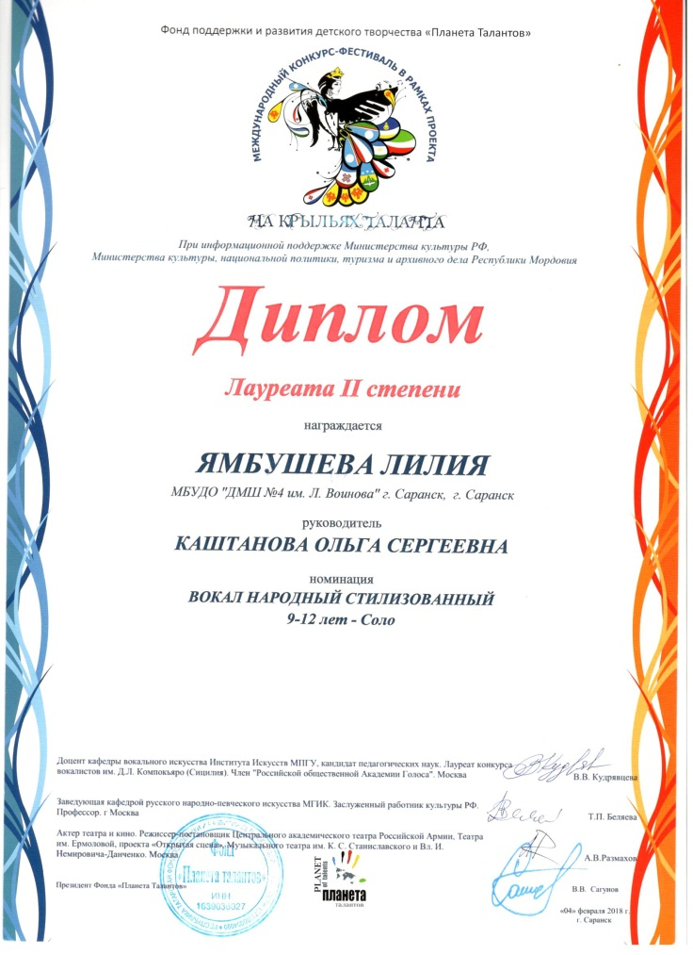

Slide 38
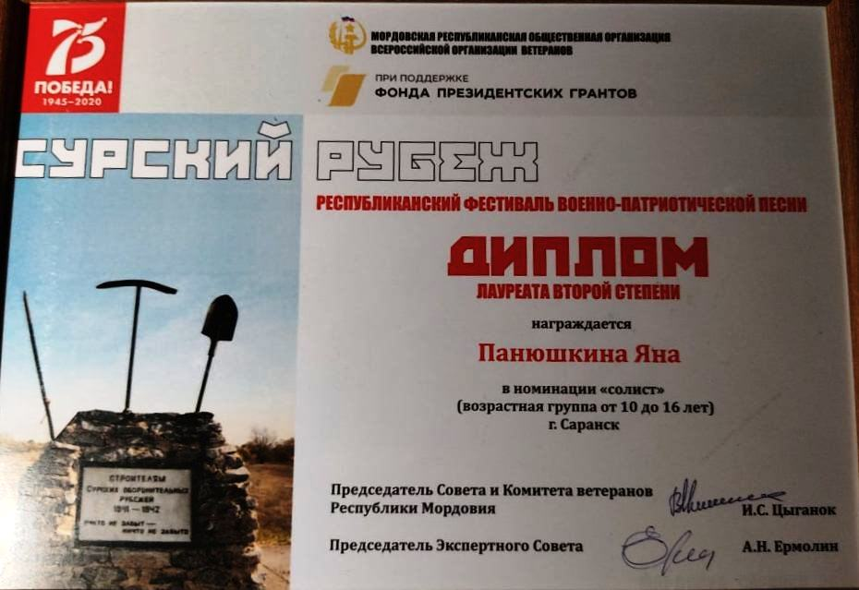

Slide 39
№6 Количество учащихся (коллективов),
принимающих участие в конкурсах,
фестивалях, выставках различного уровня за
межаттестационный период

Slide 43
№7 Участие преподавателя или учащихся
в мероприятиях концертно-просветительского,
художественно-творческого характера

Slide 46
№8 Поступление учащихся в ССУЗы и
ВУЗы за межаттестационный
период

Slide 48
№10 Признание высокого профессионализма,
в т.ч.: наличие грамот, благодарственных писем,
полученных за работу преподавателя
(за межаттестационный период)

Slide 52
№11 Наличие наград (грамот, благодарственных писем),
полученных за работу в области культуры и искусства
(независимо от года получения)

